Slide 2
练习
E→TE' E'→+TE’|ε T→FT'
T'→*FT’|ε F→(E)|id

Slide 3
练习
栈 输入缓冲区 输出
#E id+id*id#
#E'T id+id*id# E→TE'
#E'T'F id+id*id# T→FT'
#E'T'id id+id*id# F→id
#E'T' +id*id#
#E' +id*id# T'→ε
#E'T+ +id*id# E'→+TE'
#E'T id*id#

Slide 4
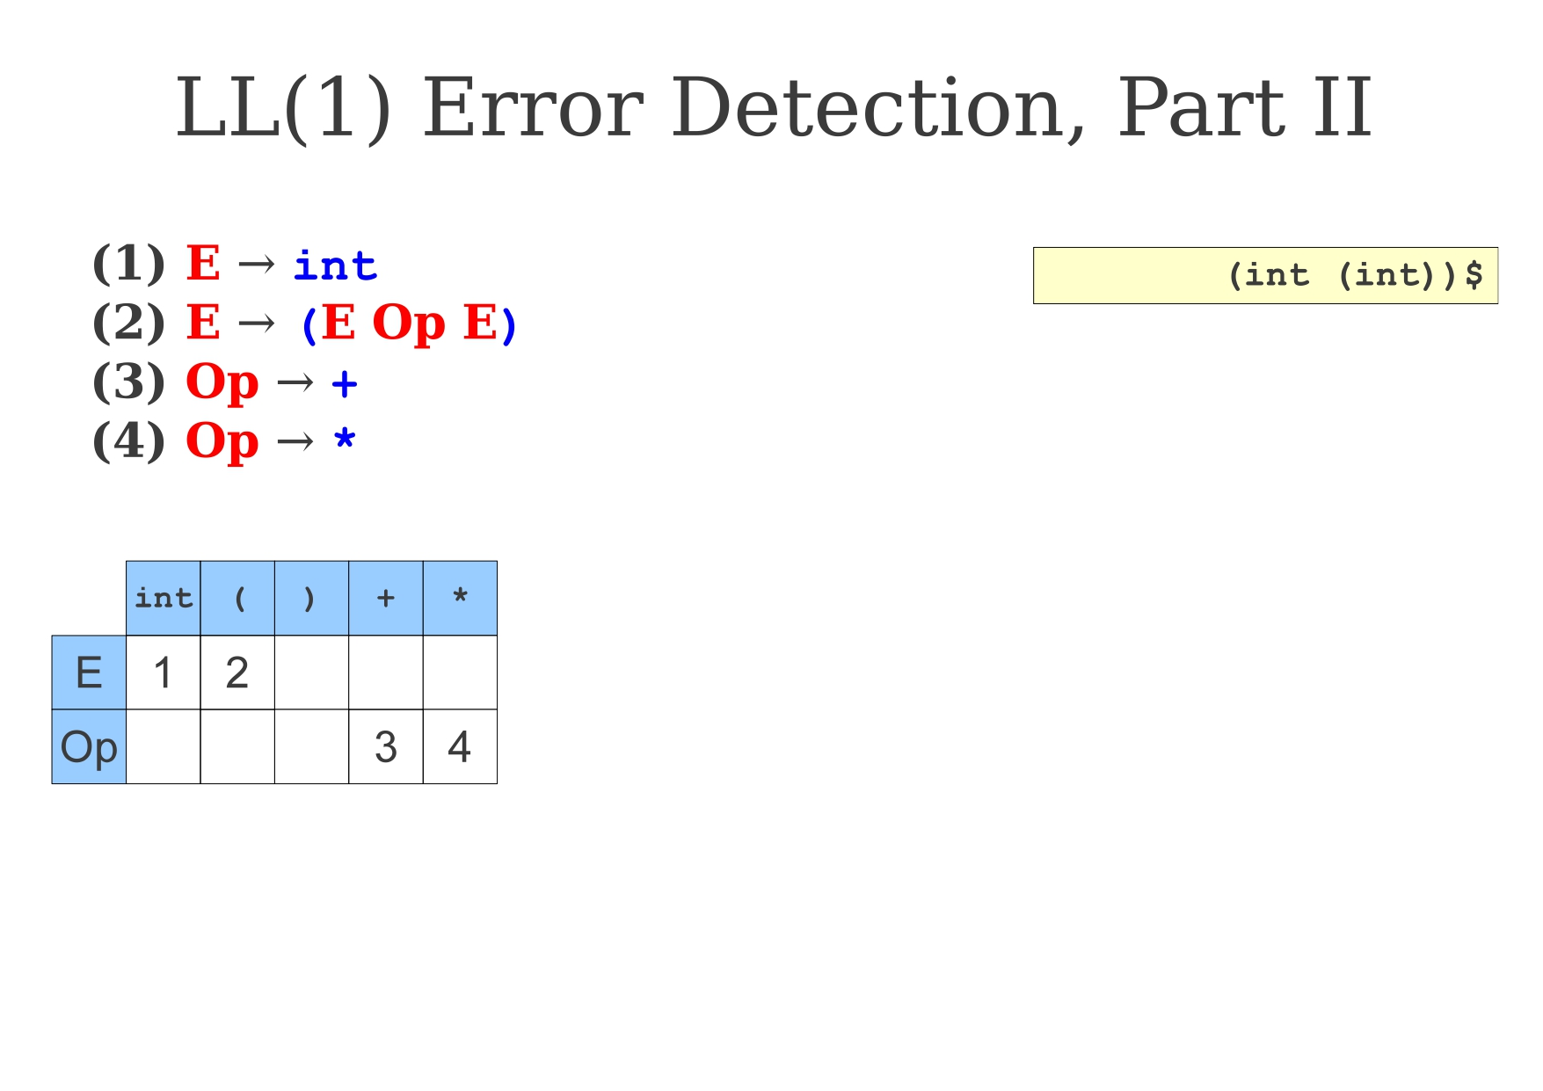
练习
#

Slide 5
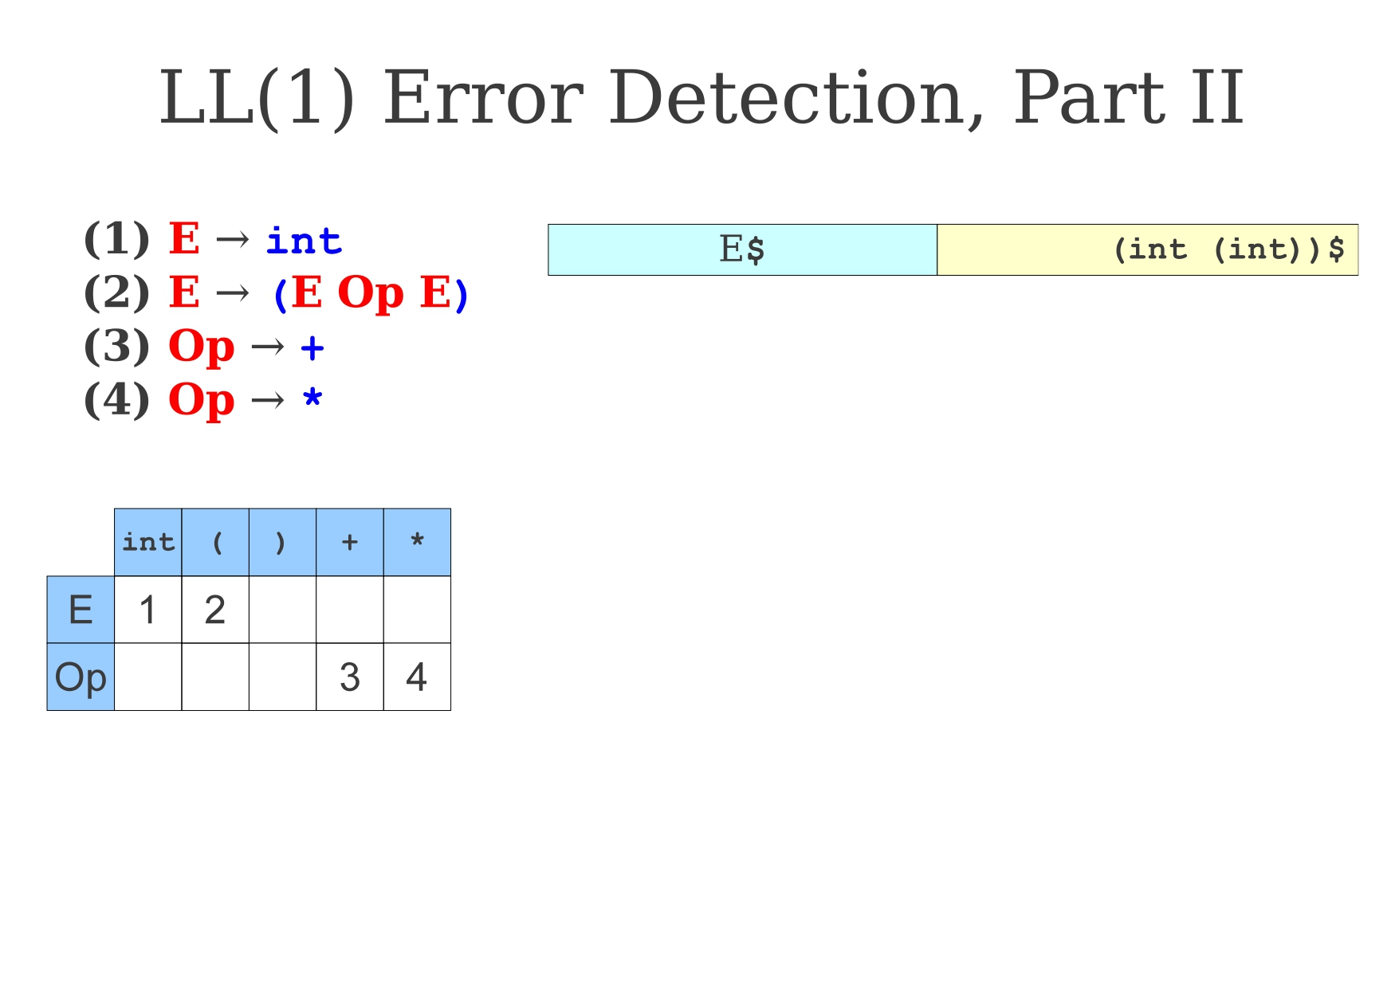
#

Slide 6
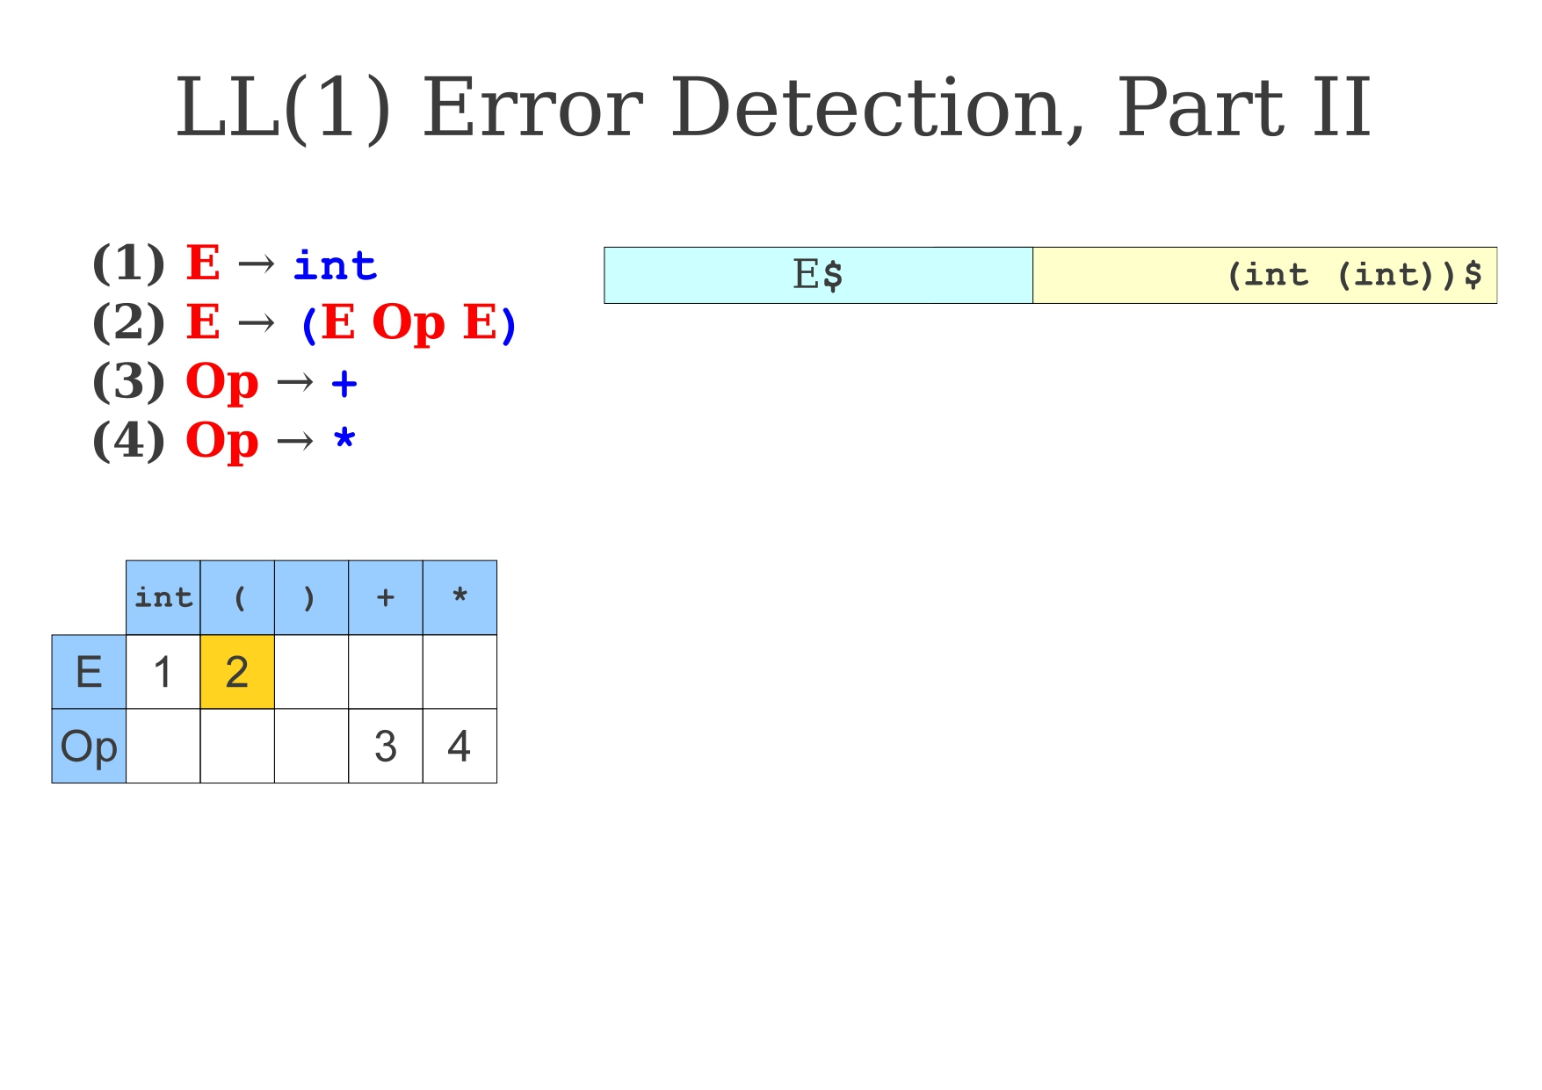
#

Slide 7
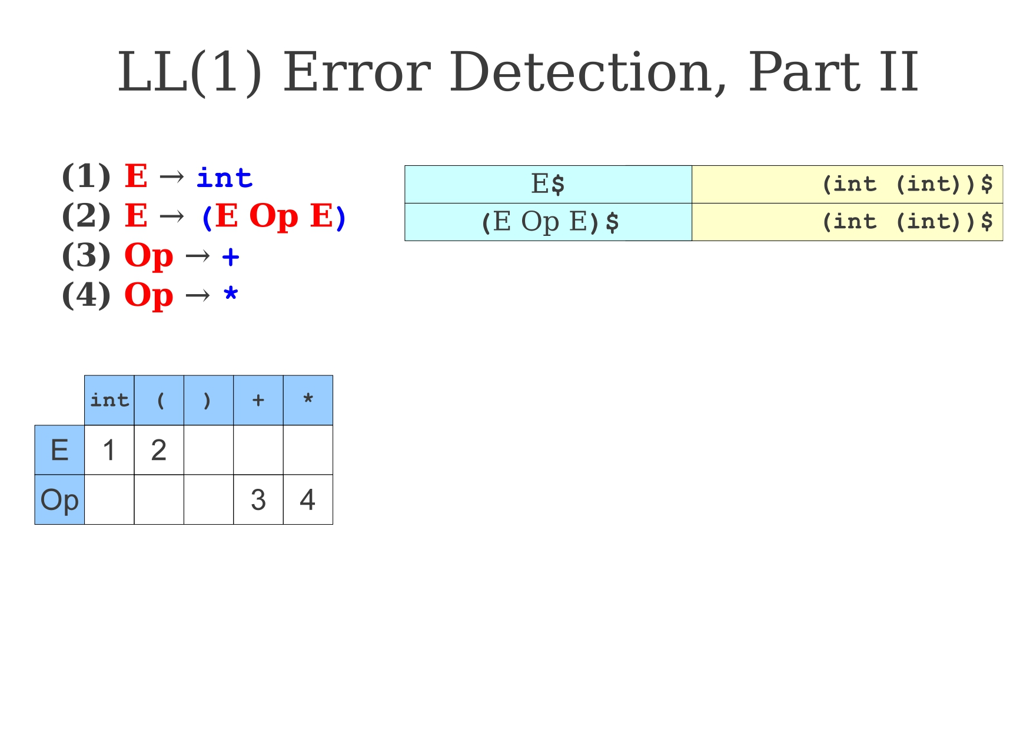
#

Slide 8
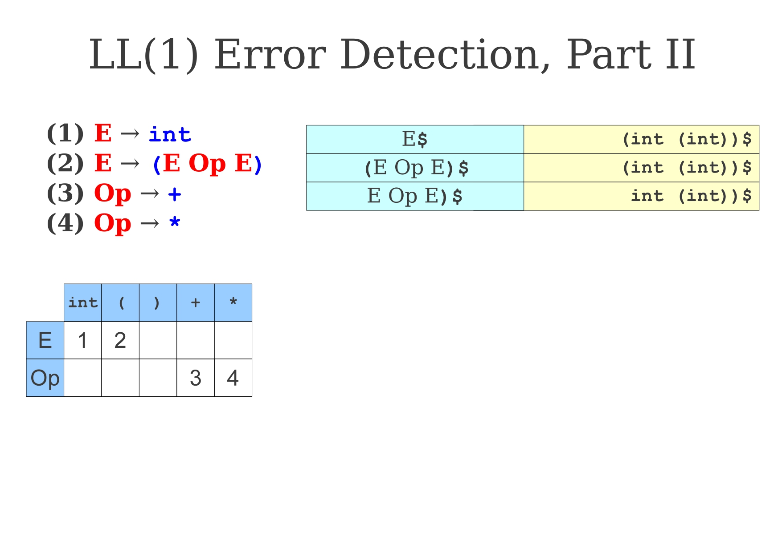
#

Slide 9
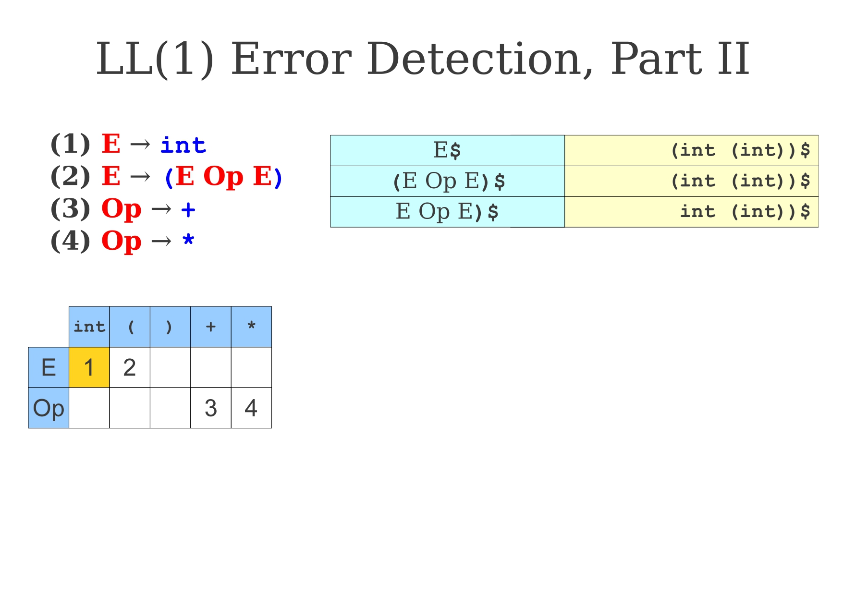
#

Slide 10
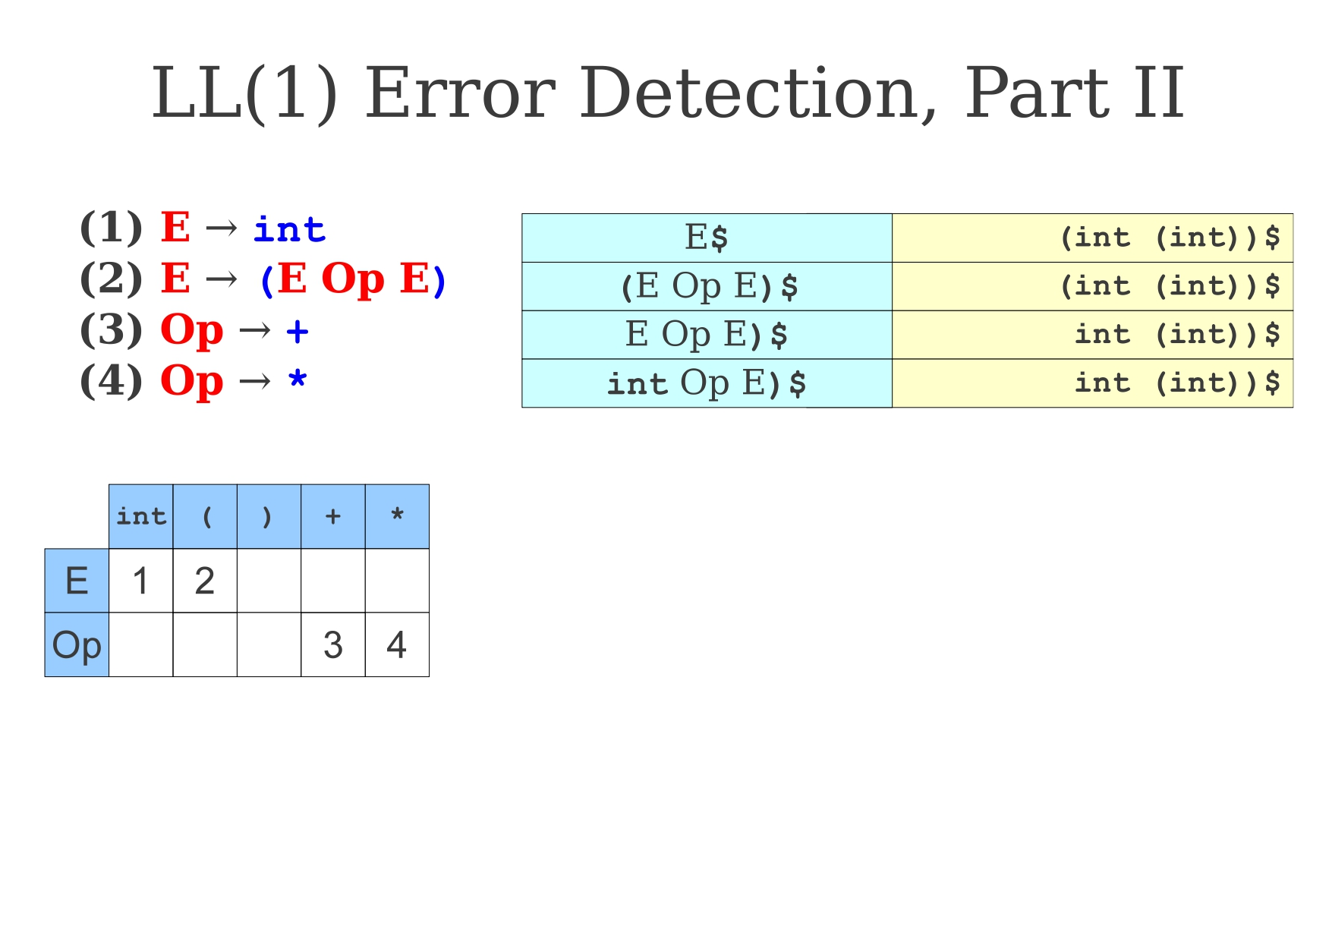
#

Slide 11
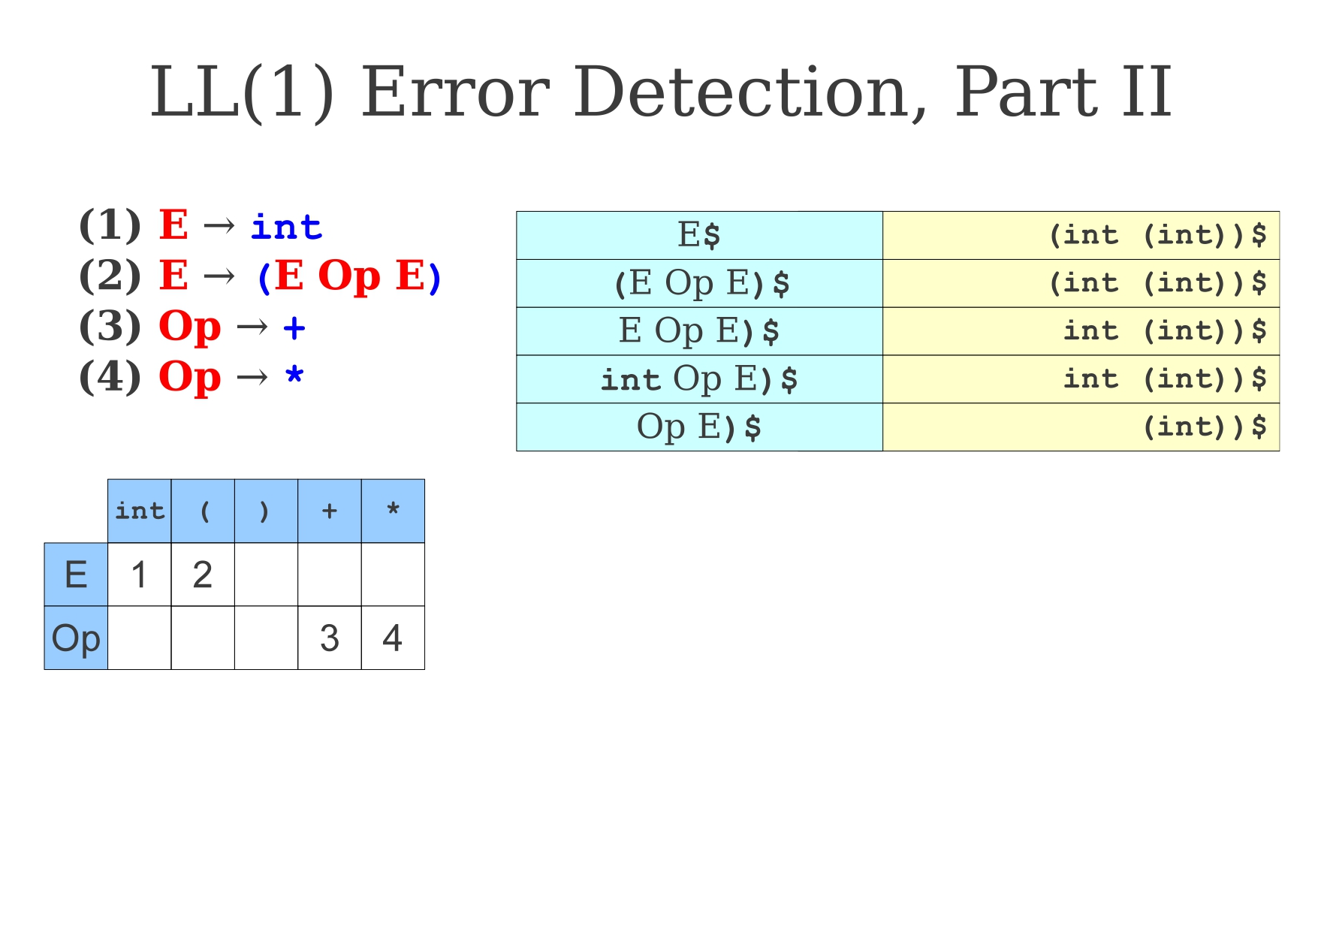
#

Slide 12
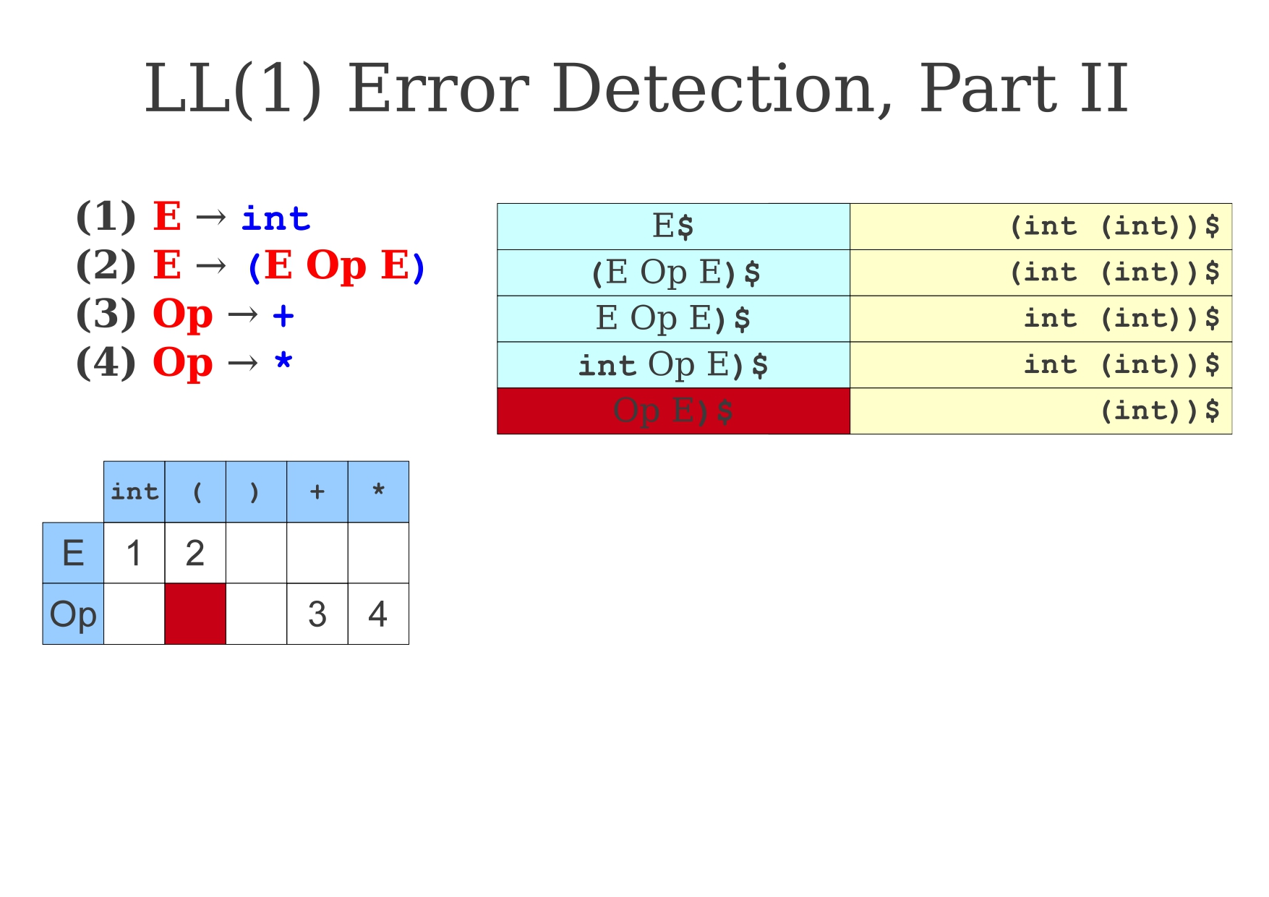

#

Slide 13

练习
#

Slide 14
#

Slide 15

#

Slide 16
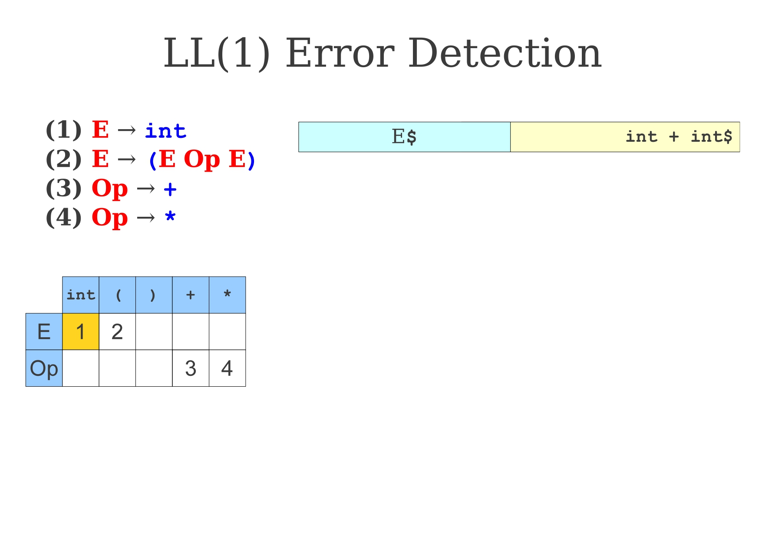
#

Slide 17
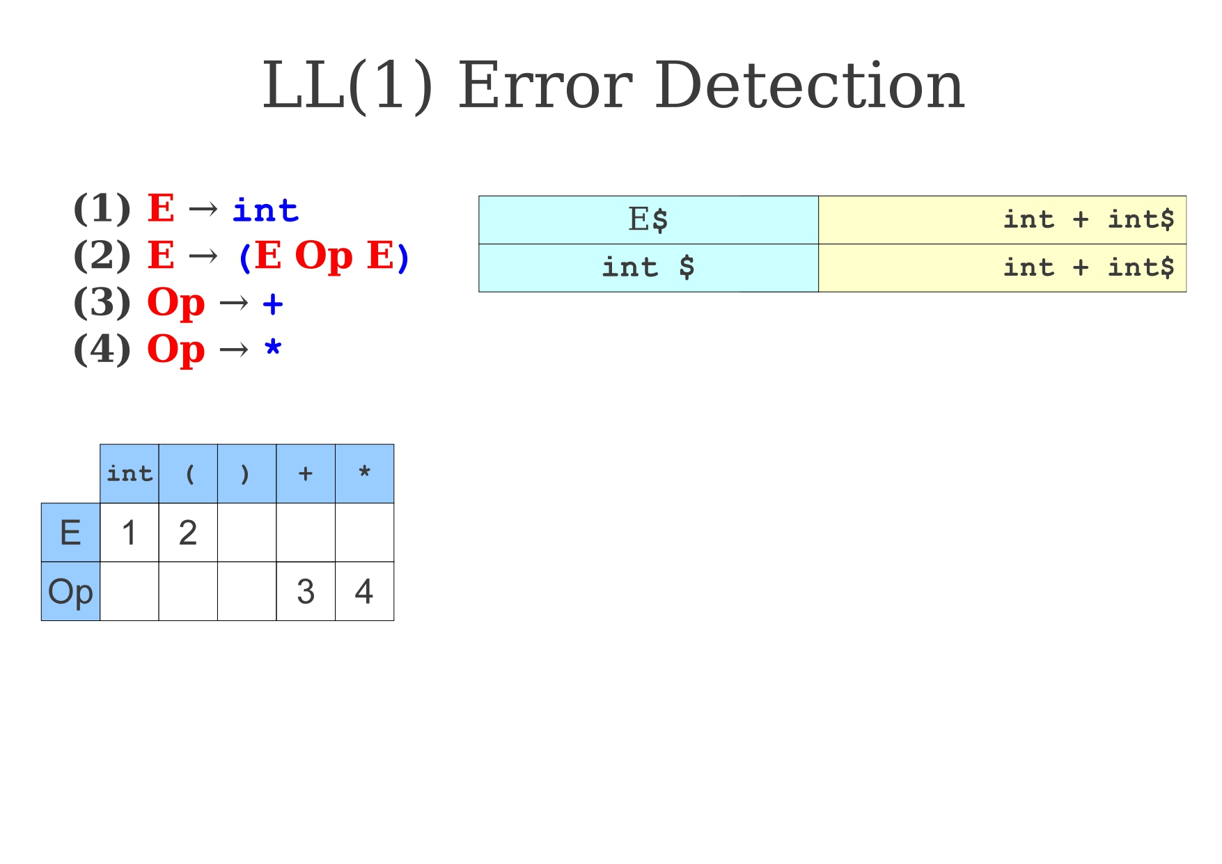
#

Slide 18
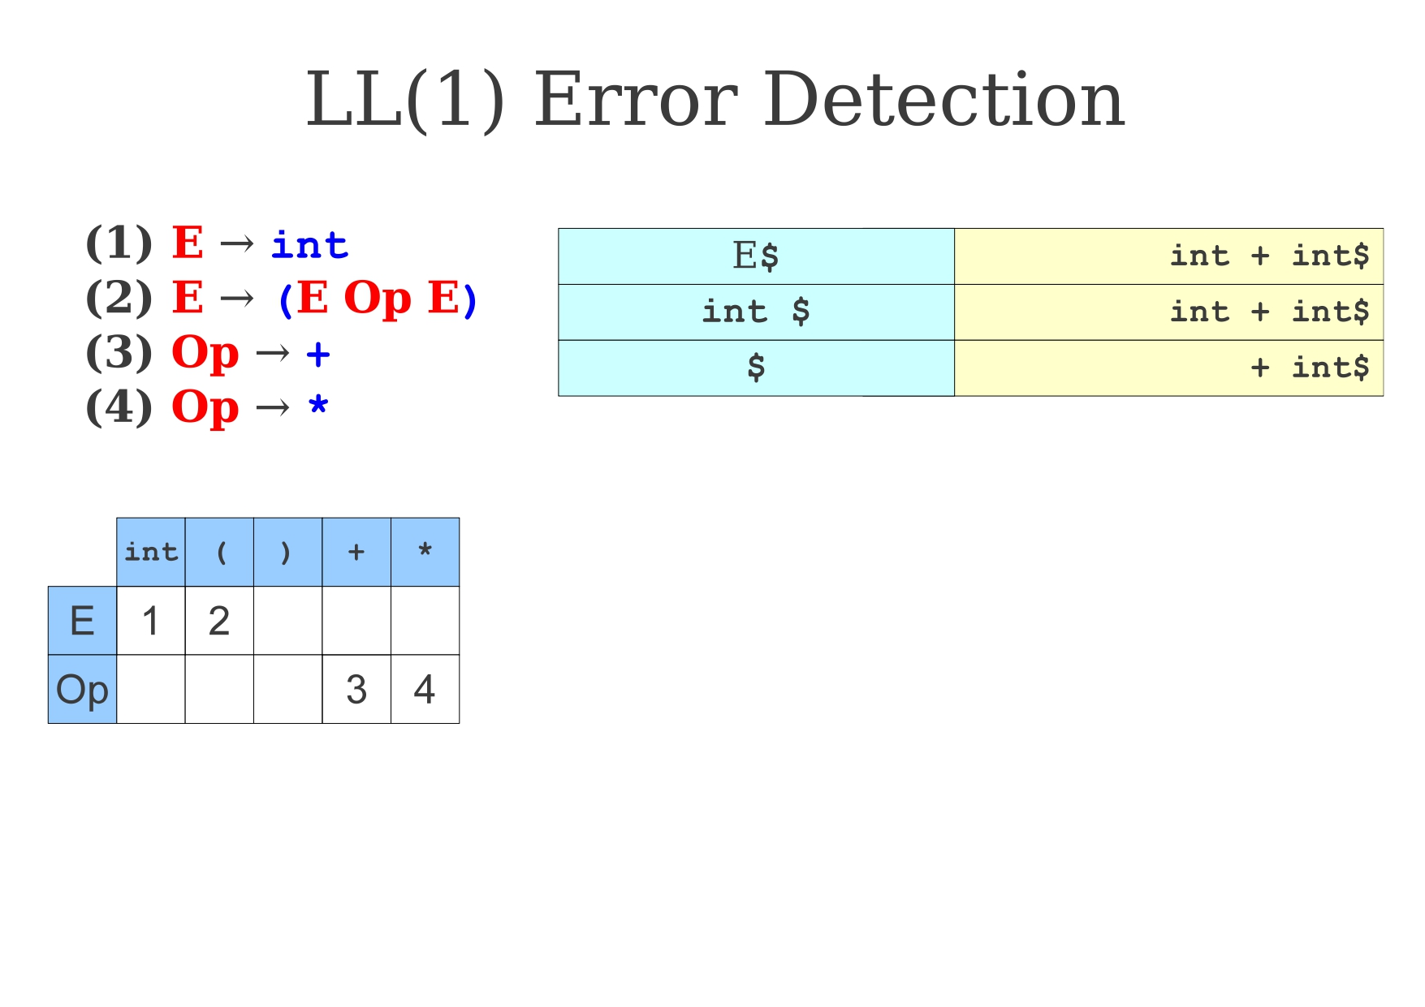
#

Slide 19
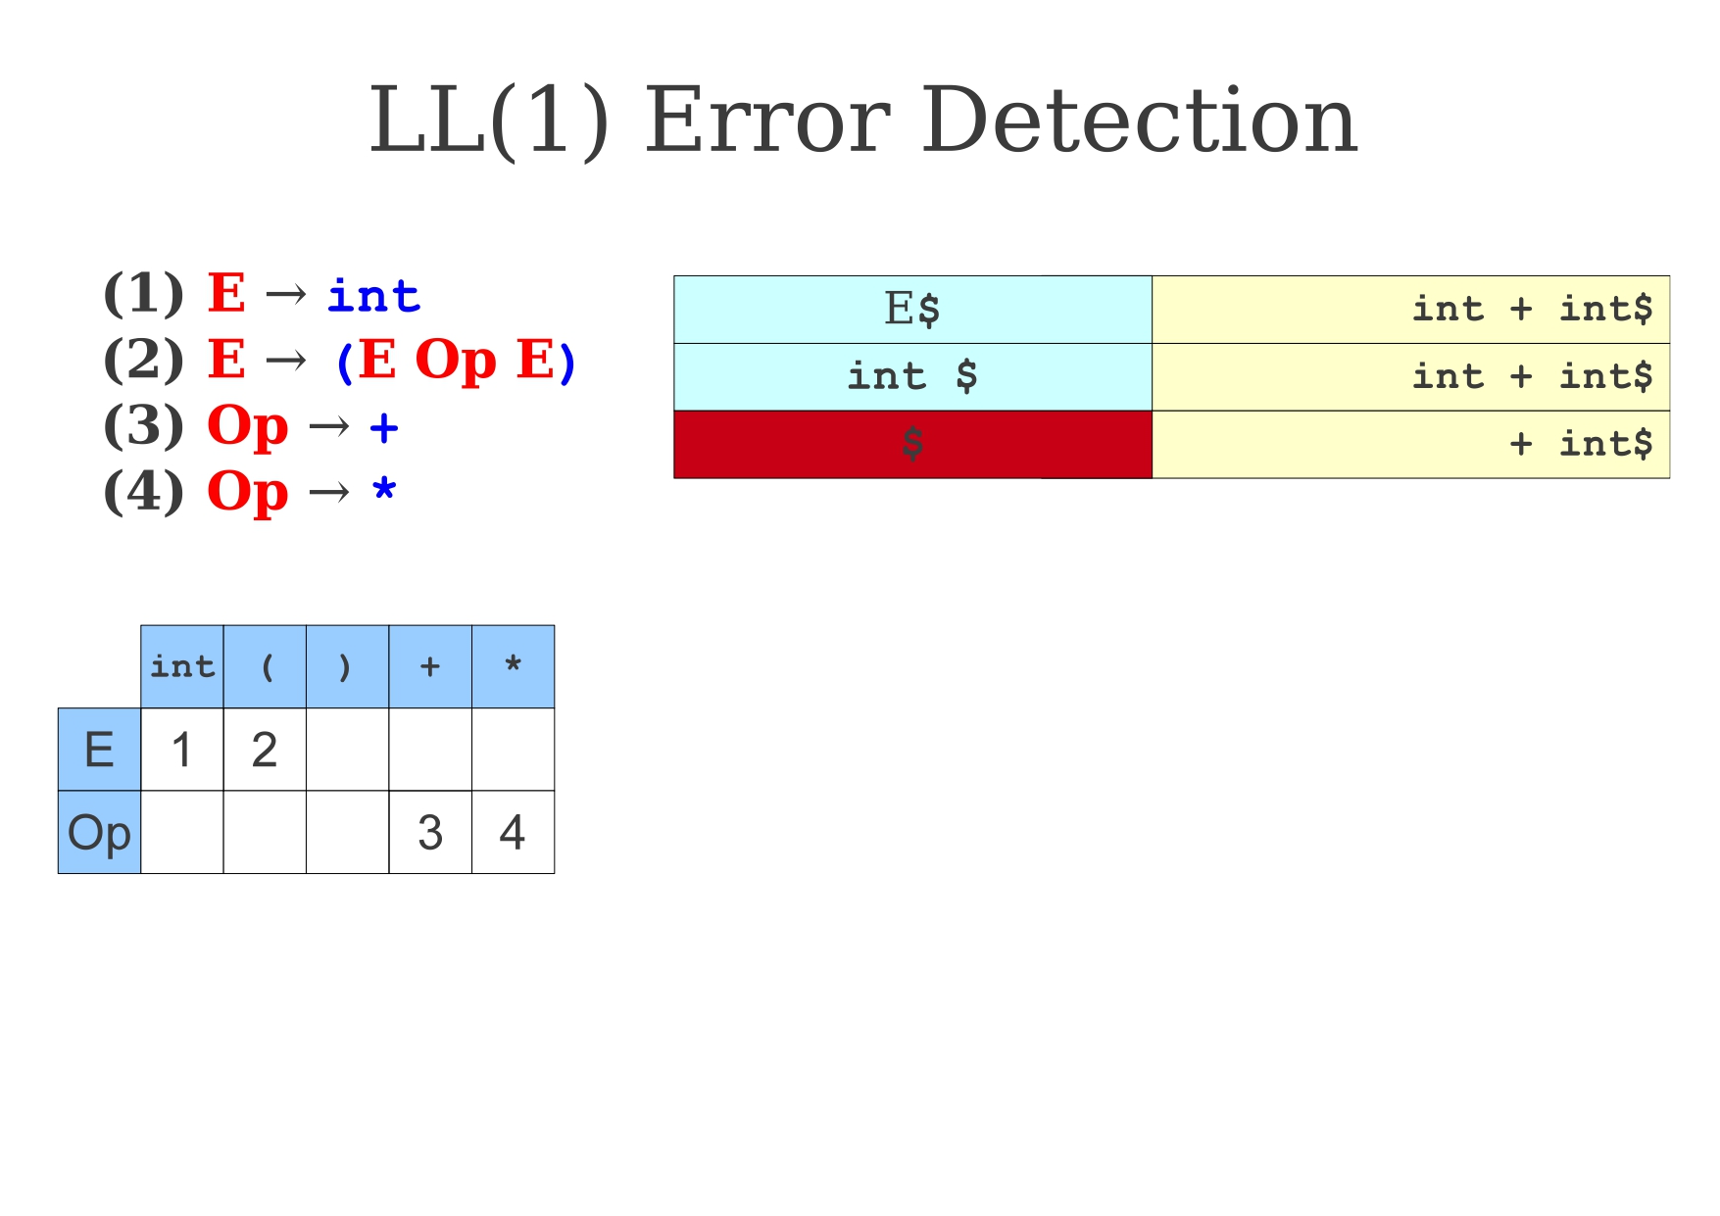
#

Slide 20
预测分析程序的总控程序
输入：输入串w和文法G=(V, T, P, S)的分析表M
输出：如果w属于L(G)，则报告accept并输出w的最左推导，否则报告error
步骤：
1．将结束符号#和文法开始符S压入栈
2．在w末尾添加#, 输入指针指向w首字母
3．while 栈不空 do
4. 记当前栈顶符号为X, 当前输入符号为a
5. if X=a=# then report accept
6． if X∈T∪{#} then
7． if X≠ a then report error
8. else 将X弹出栈, 并前移输入指针;
9． else
10. if M[X, a]无定义 then report error
10. else 记M[X, a]为X→ Y₁Y₂…Y_{k}
11. 将X弹出栈, 依次将Y_{k} …Y₂Y₁压入栈;
13． 输出产生式X→Y₁Y₂…Y_{k}
// Match step
// Predict step

Slide 21
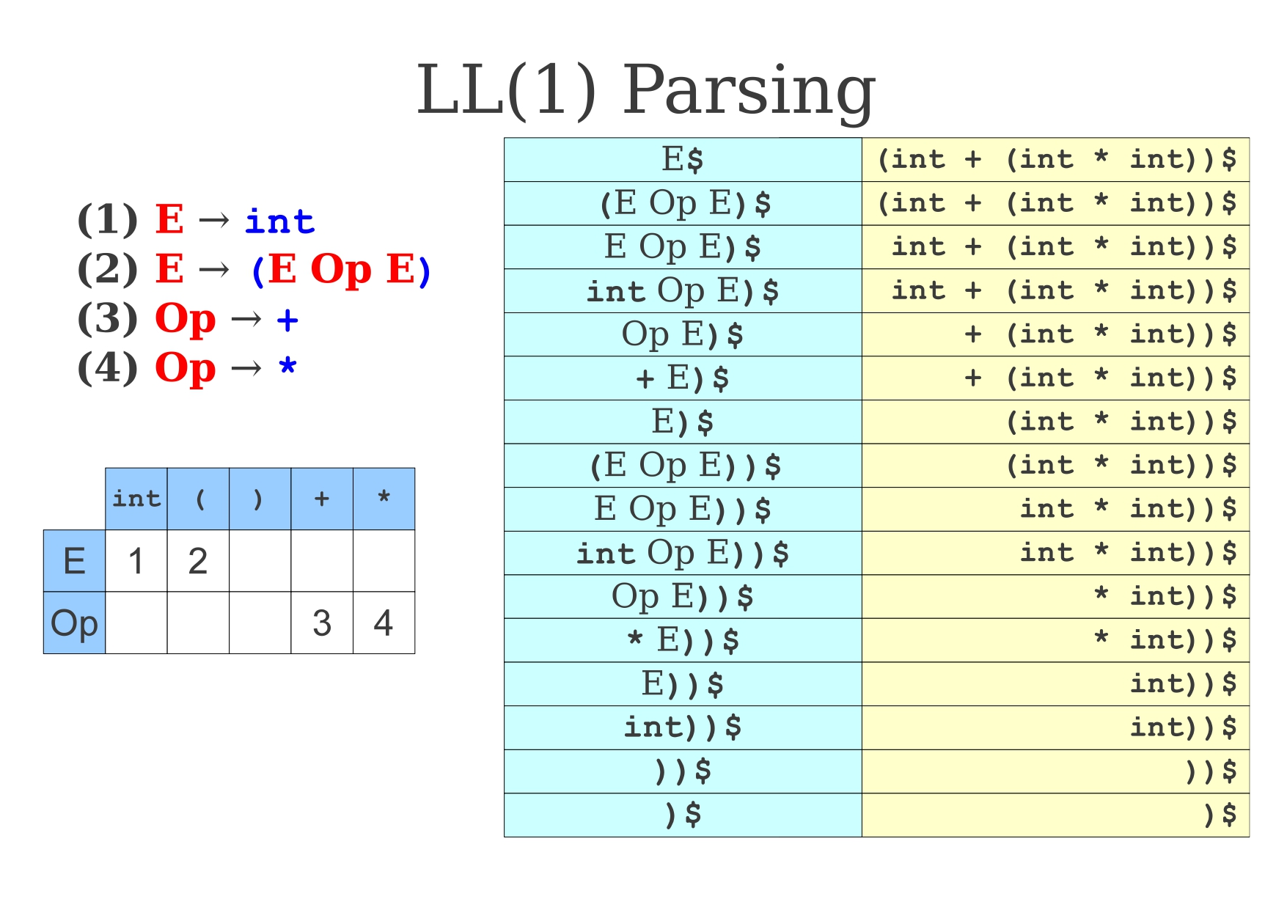
构建预测分析表
如果给定一个文法，对于任意给定非终结符E与终结符a，都能唯一地确定产生式（确定的自顶向下语法分析），则称该文发为LL(1)文法
#
Intuition：
栈顶非终结符X与输入终结符a决定所用的（唯一）产生式

Slide 22
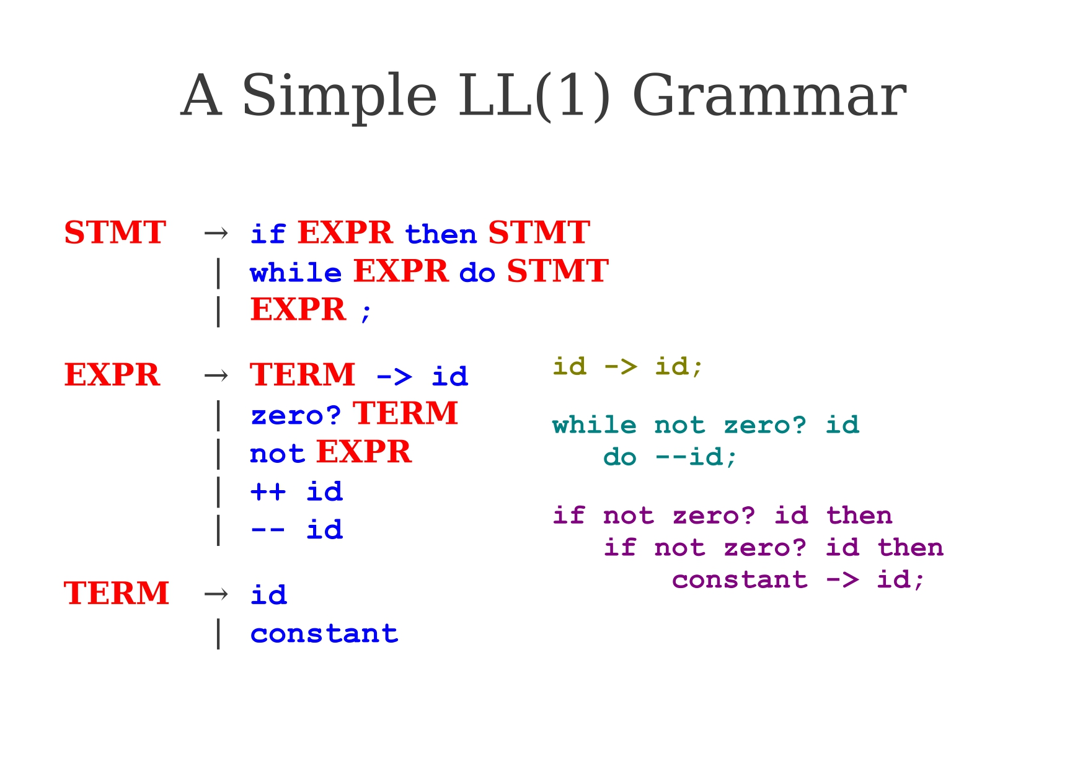

Slide 23
4.2.3 LL(1)文法
什么是确定的自顶向下分析？
S→aA | aB
A→a
B→b
字符串ab的派生过程？

Slide 24
4.2.3 LL(1)文法
什么是确定的自顶向下分析？
S→A | B
A→aa
B→ab
字符串ab的派生过程？

Slide 25
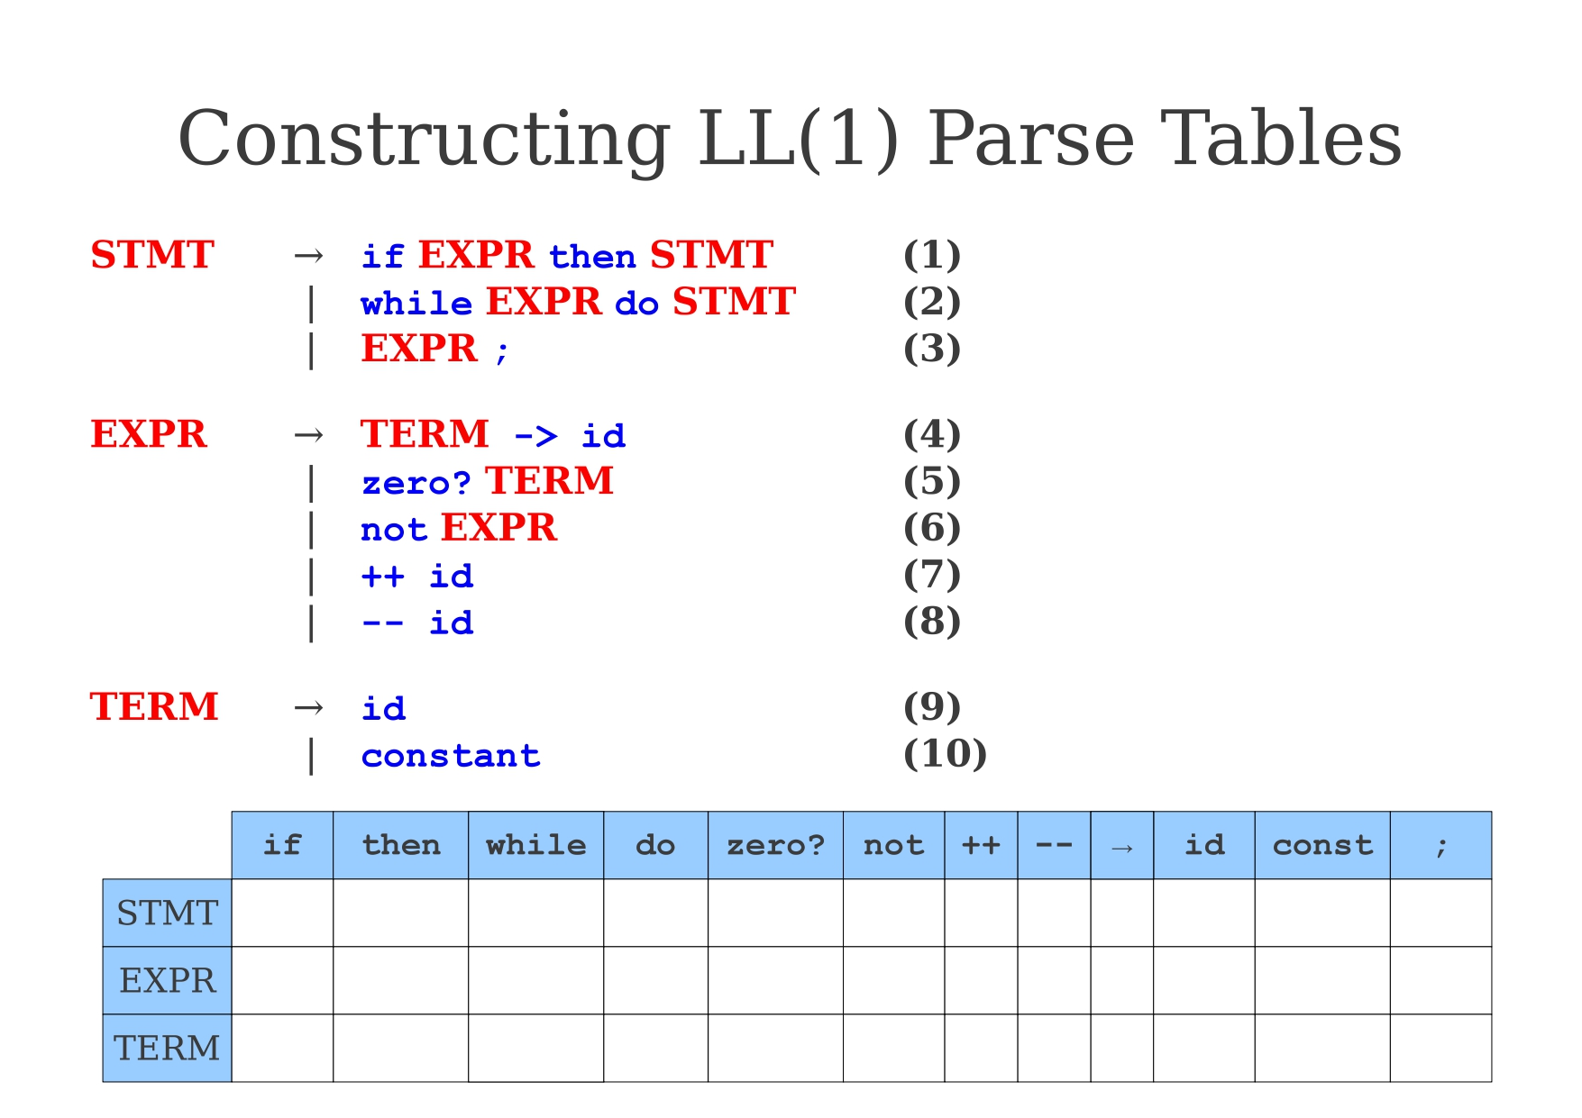
#

Slide 26
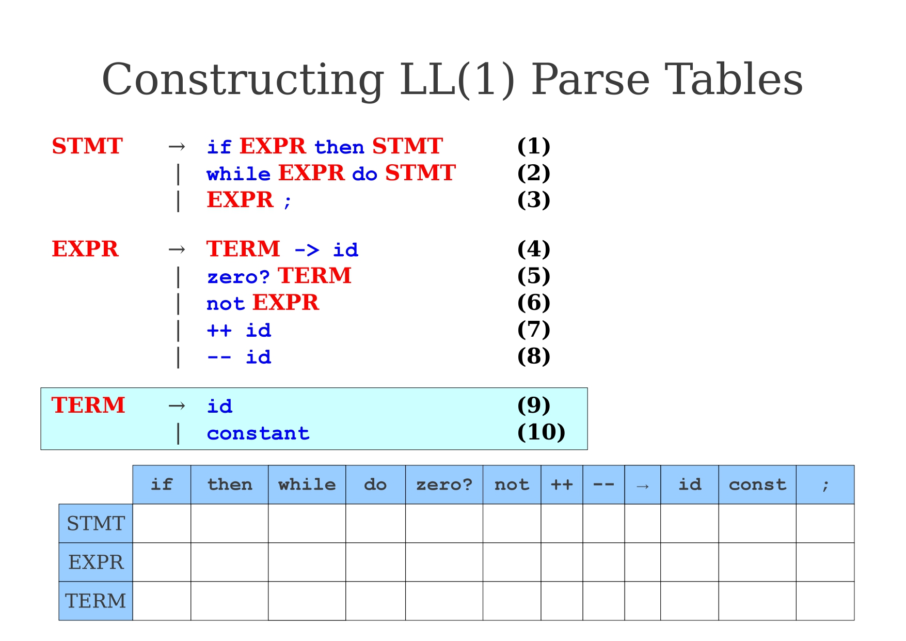
#

Slide 27
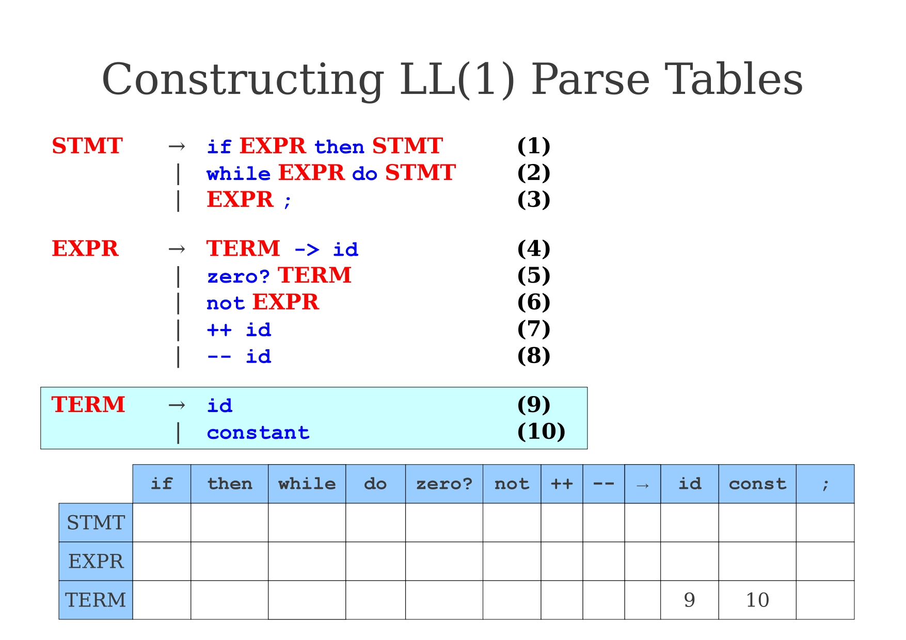
#

Slide 28
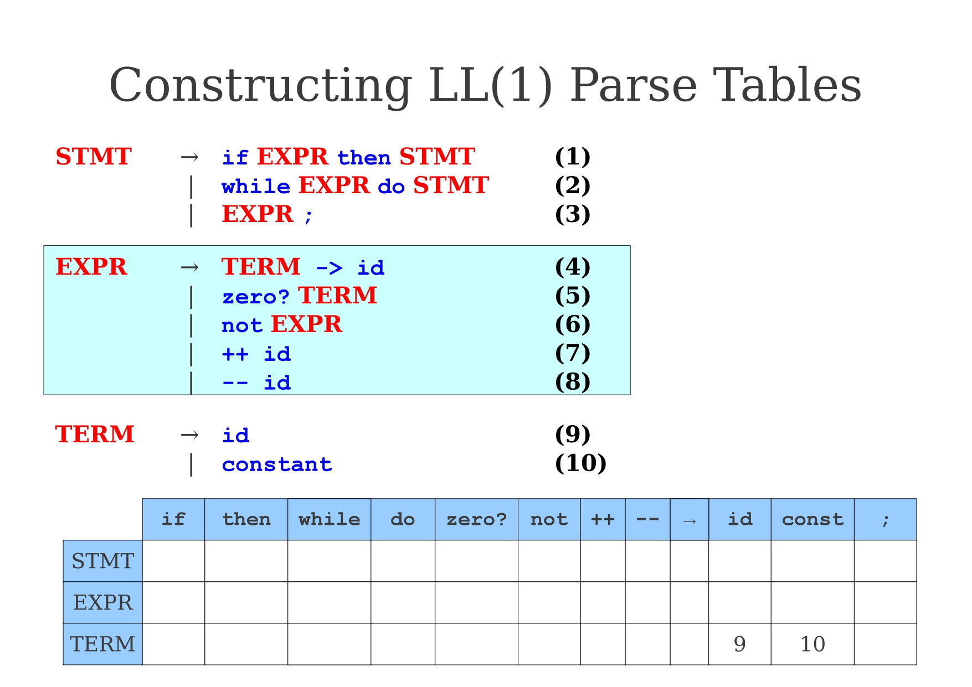
#

Slide 29

#

Slide 30
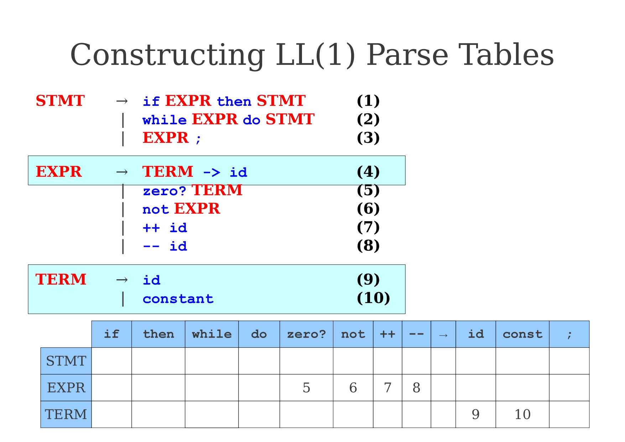
#

Slide 31
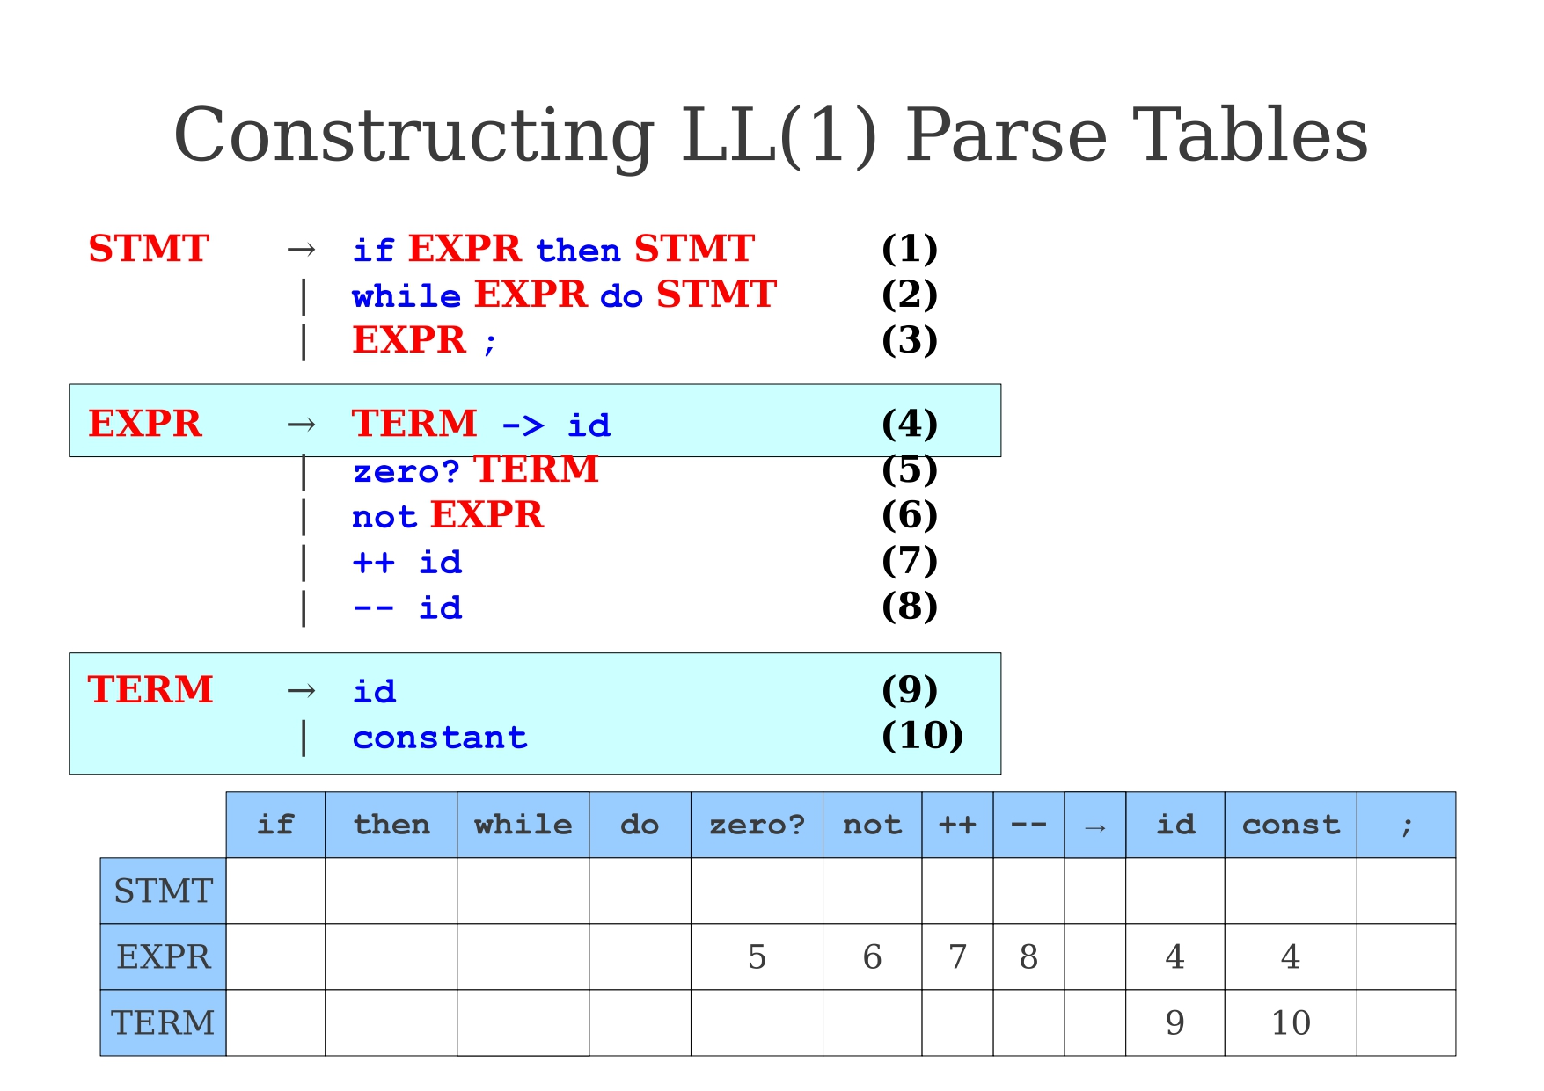
#

Slide 32
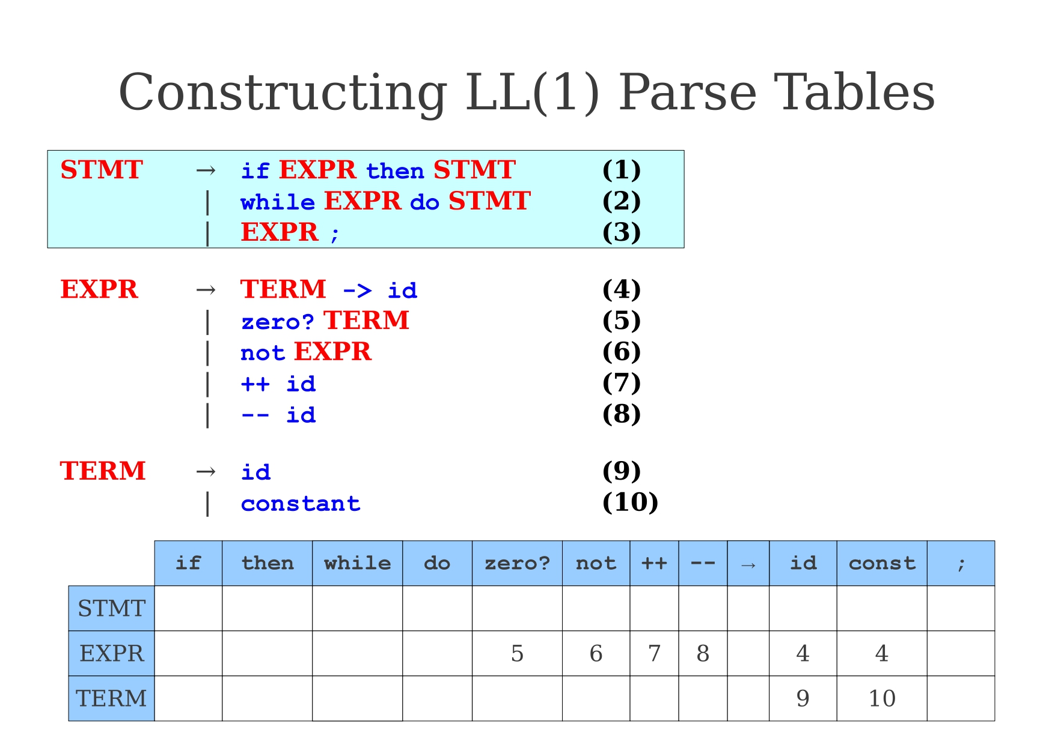
#

Slide 33

#

Slide 34
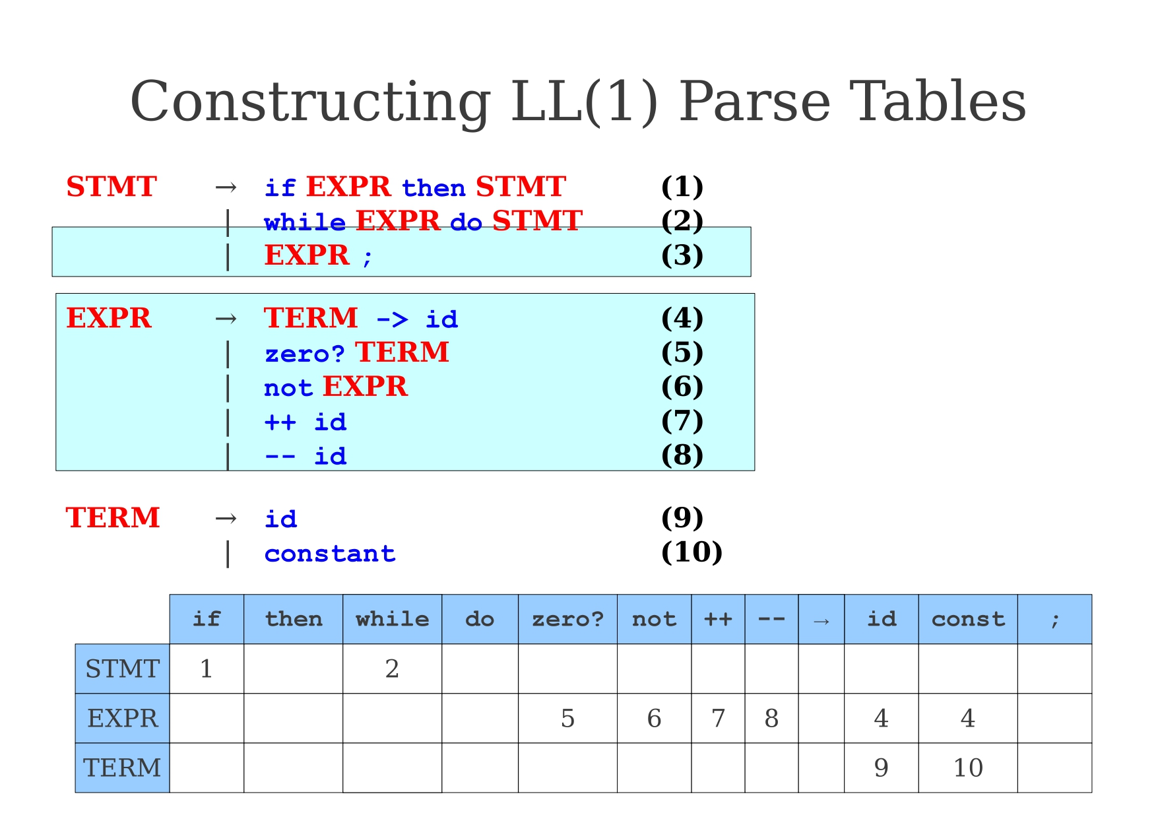
#

Slide 35

#

Slide 36
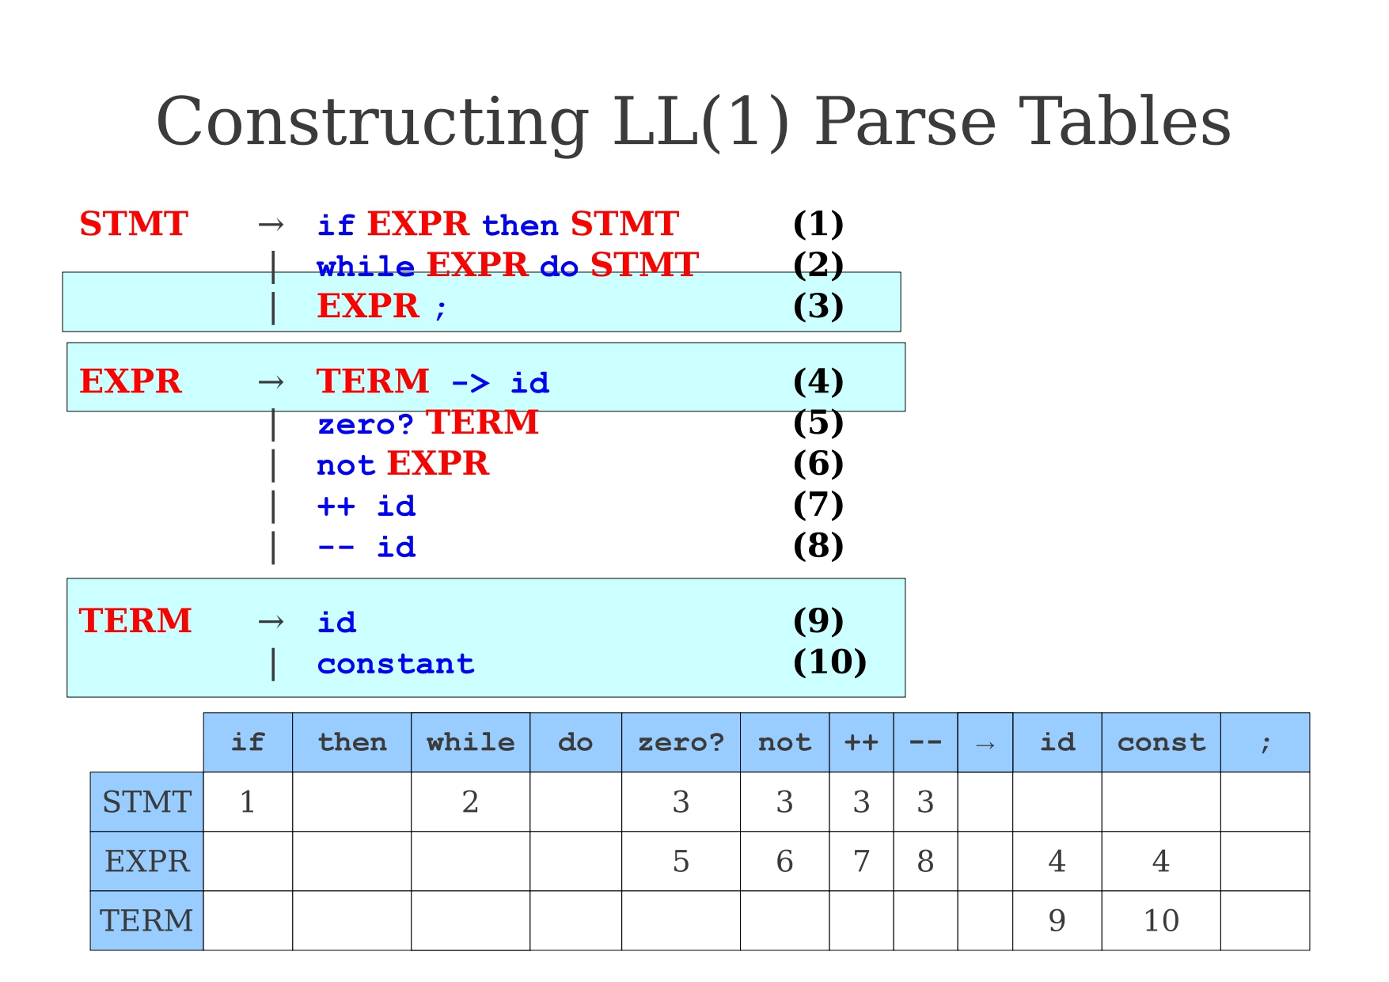
#

Slide 37

#

Slide 38

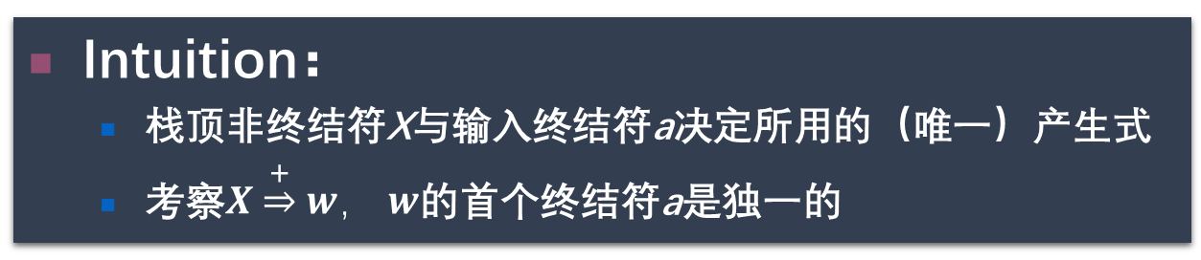
Intuition：
栈顶非终结符X与输入终结符a决定所用的（唯一）产生式
考察$X\underset{⇒}{+}w，$ $w$的首个终结符a是独一的
#

Slide 39
4.2.3 LL(1)文法
问题：什么样的文法对其句子才能进行确定的自顶向下分析？
确定的自顶向下分析首先从文法的开始符号出发，每一步推导都根据当前句型的最左语法变量A和当前输入符号a，A→α₁|α₂|…|α_{m,} 选择A的某个候选式α_{i}来替换A，并使得从α_{i}推导出的第一个终结符恰好是a。
当A有多个候选式时，当前选中的候选式必须是惟一的。
第一个终结符是指符号串的第一个符号，并且是终结符号，可以称为首终结符号。在自顶向下的分析中，它对选取候选式具有重要的作用。为此引入首符号集的概念。

Slide 40
4.2.3 LL(1)文法
定义：
假设A是文法G=(V，T，P，S)的符号串，即A∈ V ，从A推导出的任意串的首个终结符号集记作FIRST(A)：
FIRST(A)={b|A bβ，b∈T，β∈(V∪T)*}
特别地，如果A ε，则ε∈FIRST(A)。

Slide 41
4.2.3 LL(1)文法
定义：
假设α是文法G=(V，T，P，S)的符号串，即α∈(V∪T)*，从α推导出的任意串的首个终结符号集记作FIRST(α)：
FIRST(α)={b|α bβ，b∈T，β∈(V∪T)*}
特别地，如果α ε，则ε∈FIRST(α)。
用途：
如果文法G中的所有A产生式为A→α₁|α₂|…|α_{m}，
要想对G的句子进行确定的自顶向下分析，必须满足：
对∀i，j，1≤i，j≤m；i≠j，均有
FIRST(α_{i})∩FIRST(α_{j})=∅成立

Slide 42
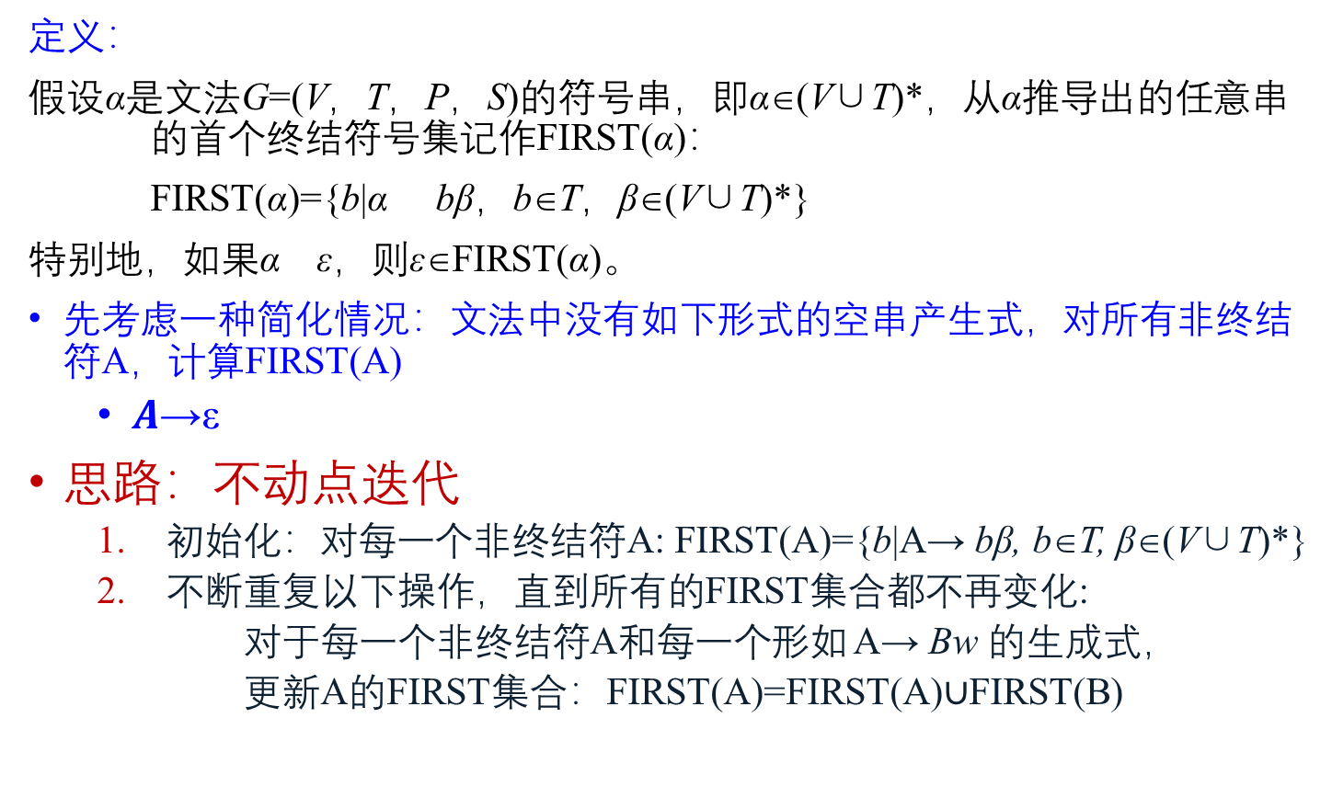

4.2.3 LL(1)文法
定义：
假设α是文法G=(V，T，P，S)的符号串，即α∈(V∪T)*，从α推导出的任意串的首个终结符号集记作FIRST(α)：
FIRST(α)={b|α bβ，b∈T，β∈(V∪T)*}
特别地，如果α ε，则ε∈FIRST(α)。
先考虑一种简化情况：文法中没有如下形式的空串产生式，对所有非终结符A，计算FIRST(A)
𝑨→ε
思路：不动点迭代
初始化：对每一个非终结符A: FIRST(A)={b|A→ bβ, b∈T, β∈(V∪T)*}
不断重复以下操作，直到所有的FIRST集合都不再变化:
对于每一个非终结符A和每一个形如 A→ Bw 的生成式，
更新A的FIRST集合：FIRST(A)=FIRST(A)$∪$FIRST(B)
条件：文法不含空产生式$A→ε$

Slide 43
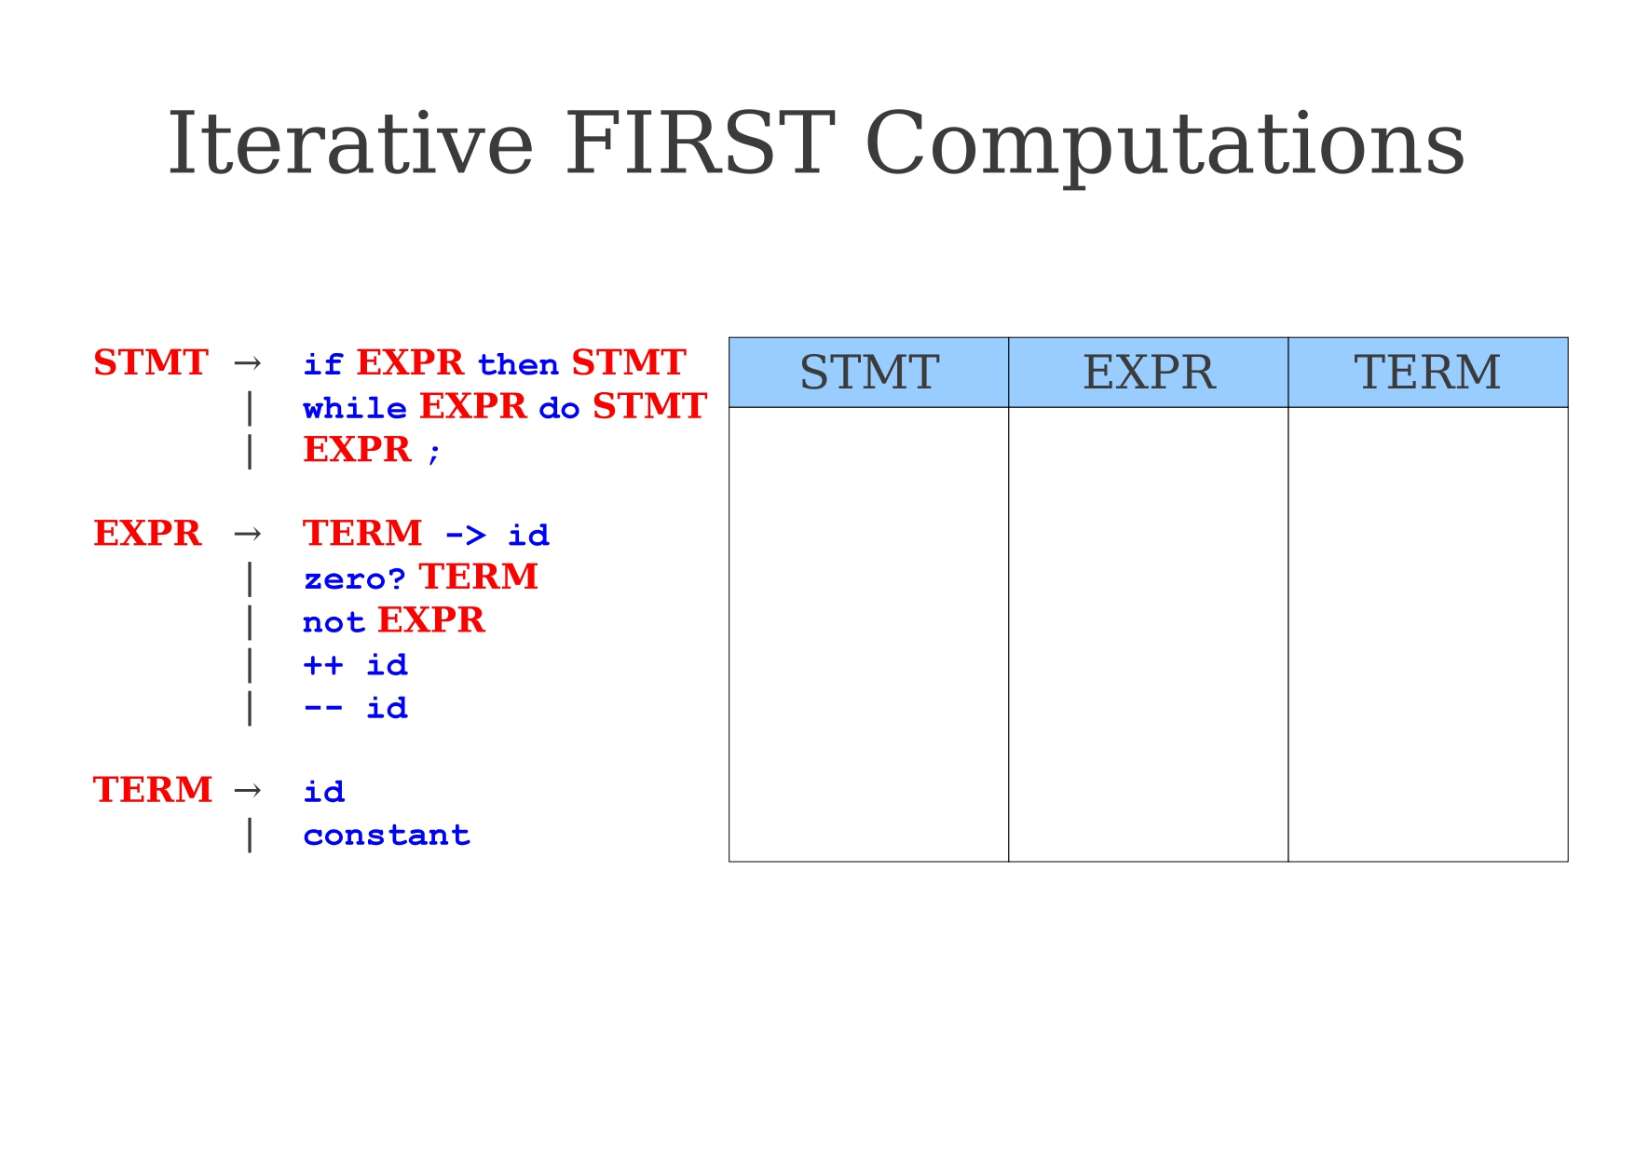
计算FIRST集合

Slide 44
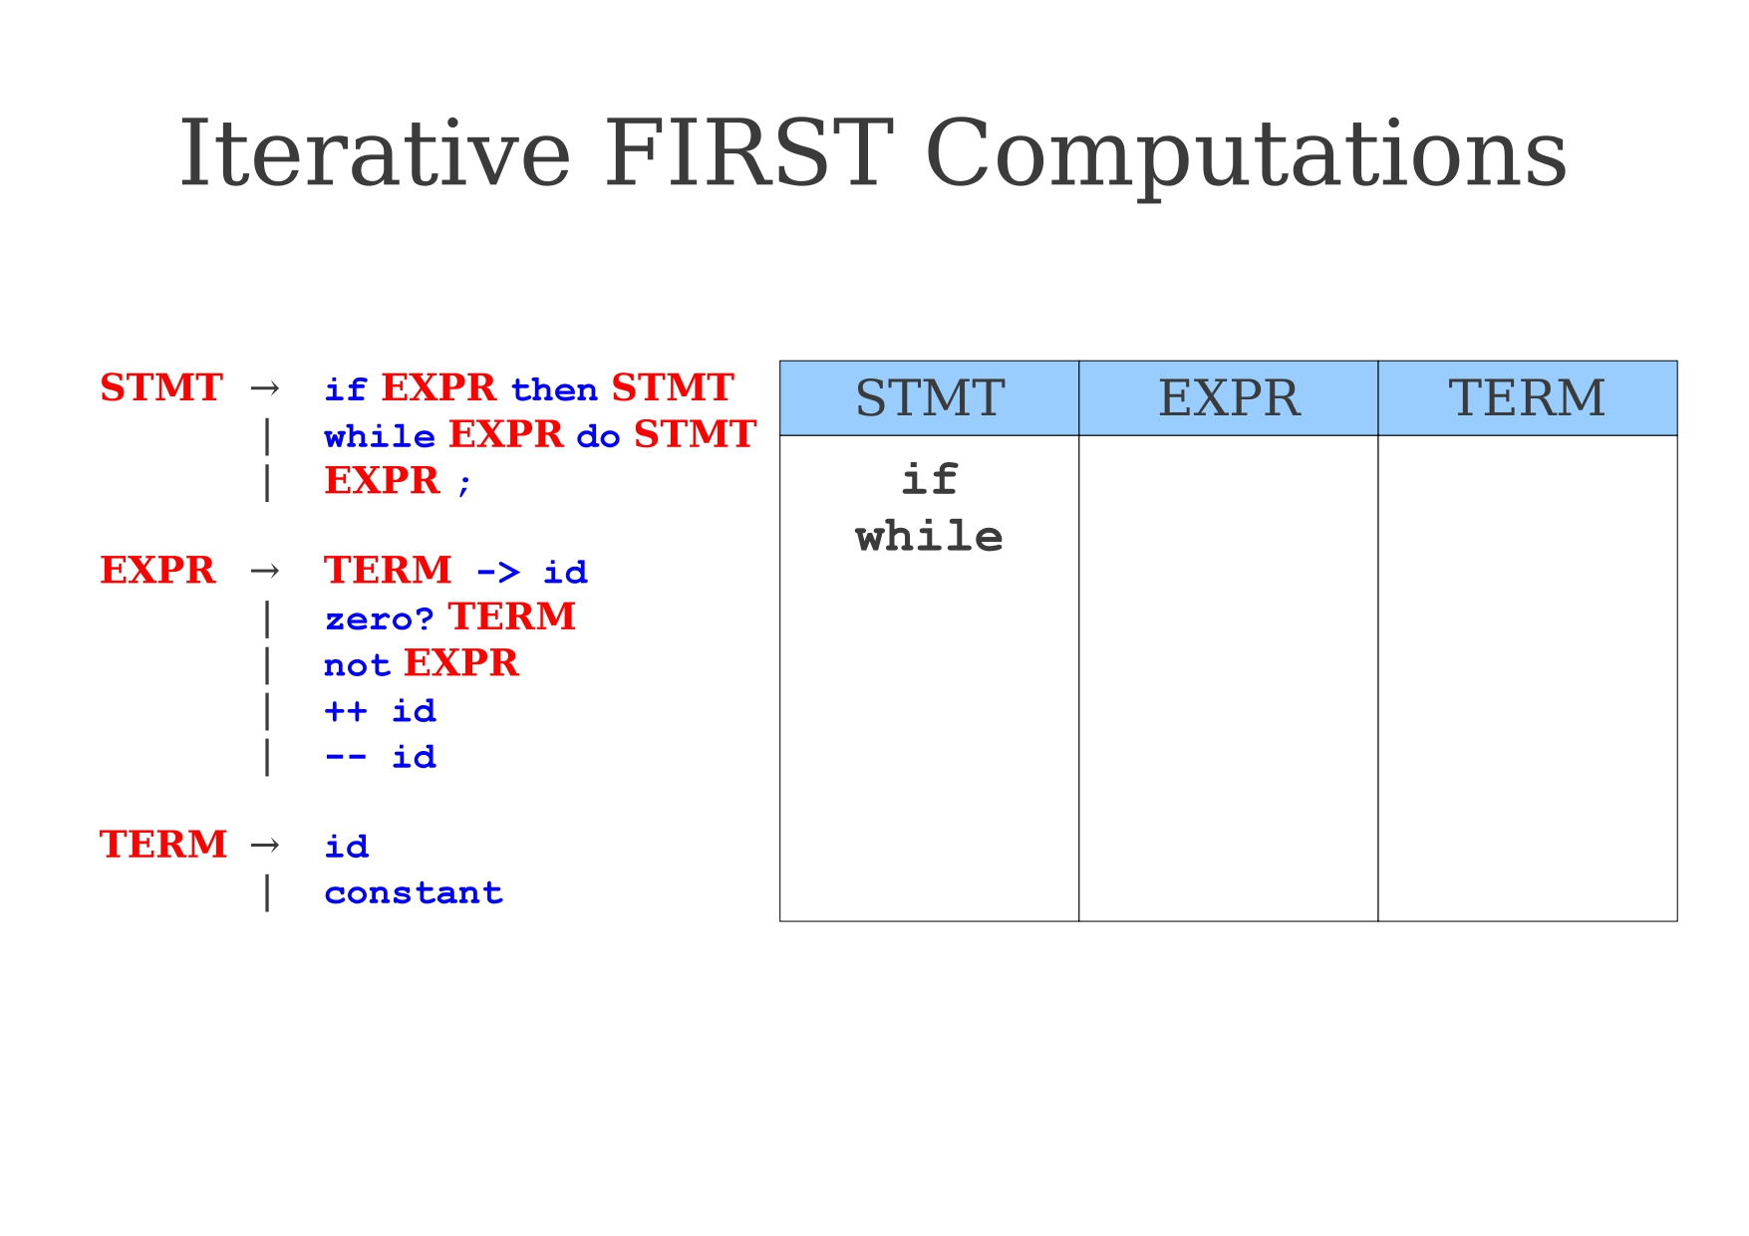

Slide 45
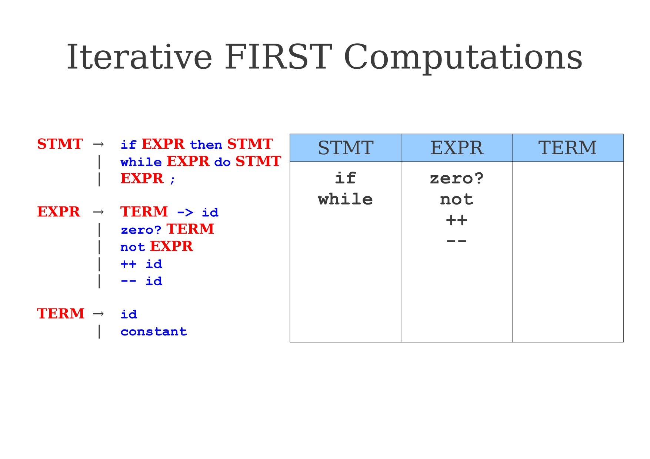

Slide 46
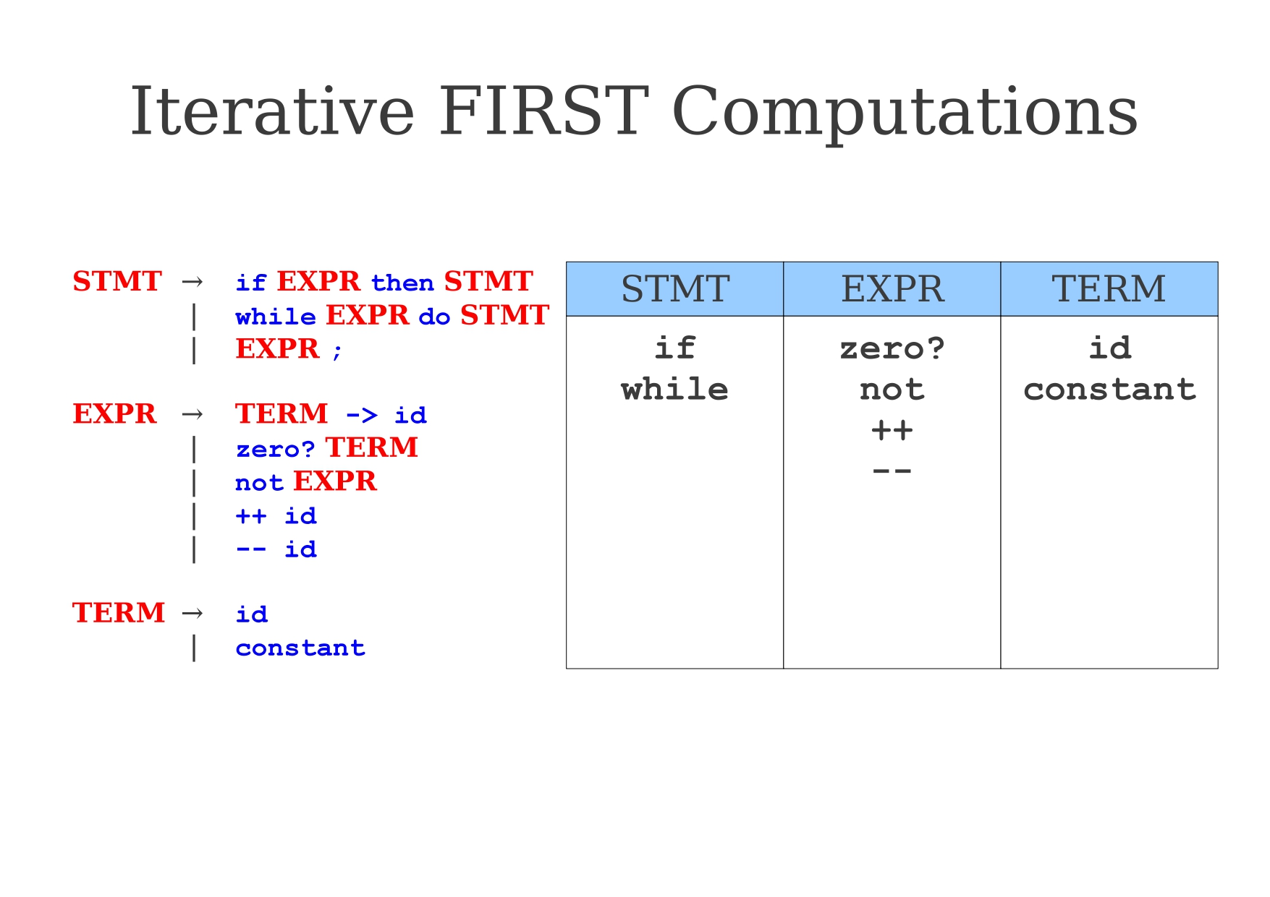

Slide 47
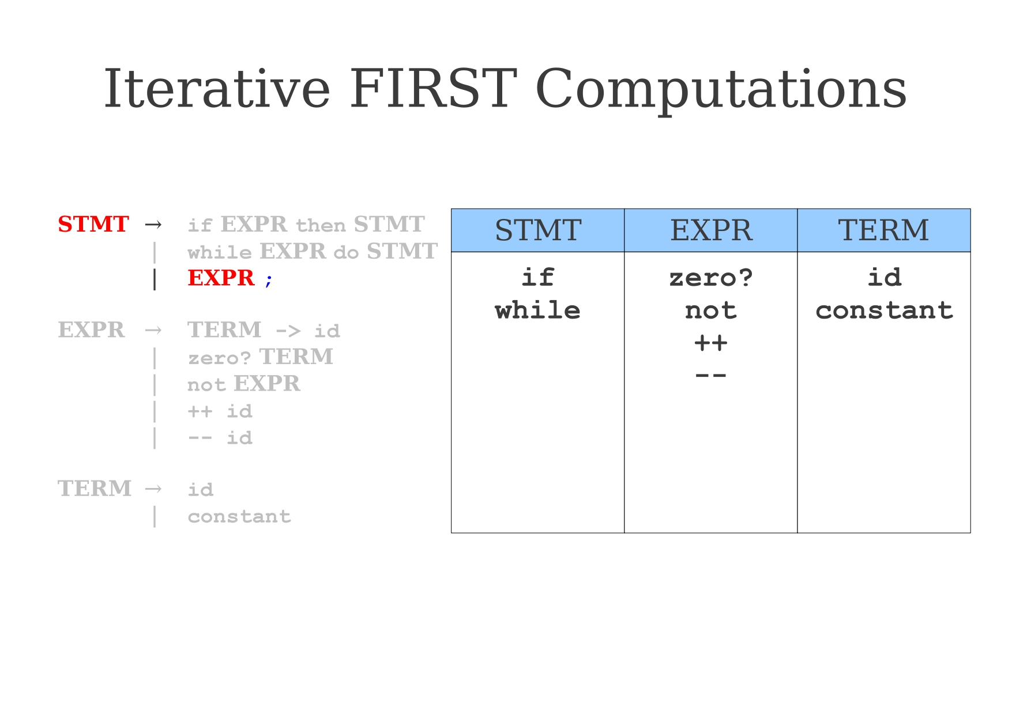

Slide 48
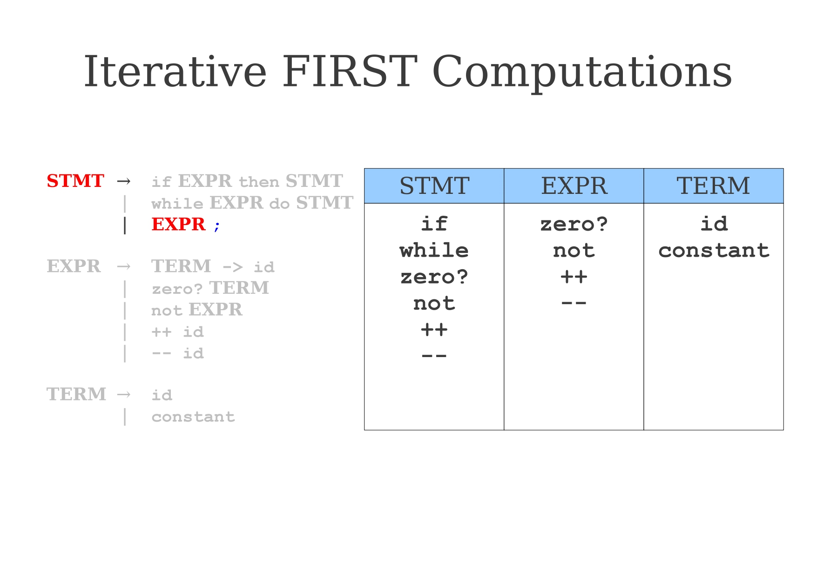

Slide 49
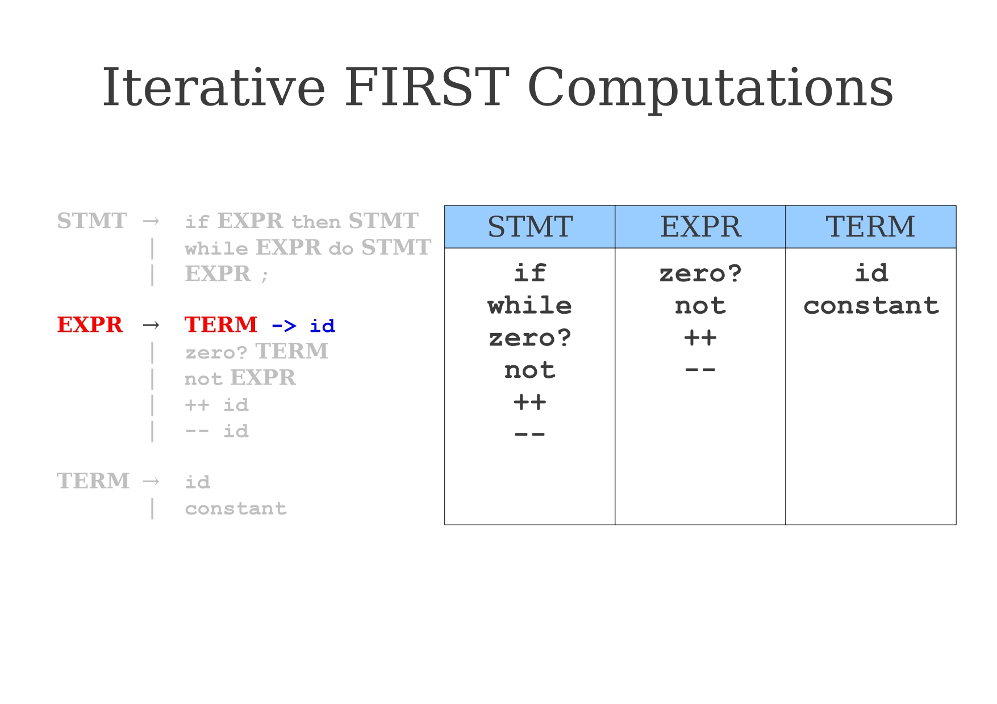

Slide 50
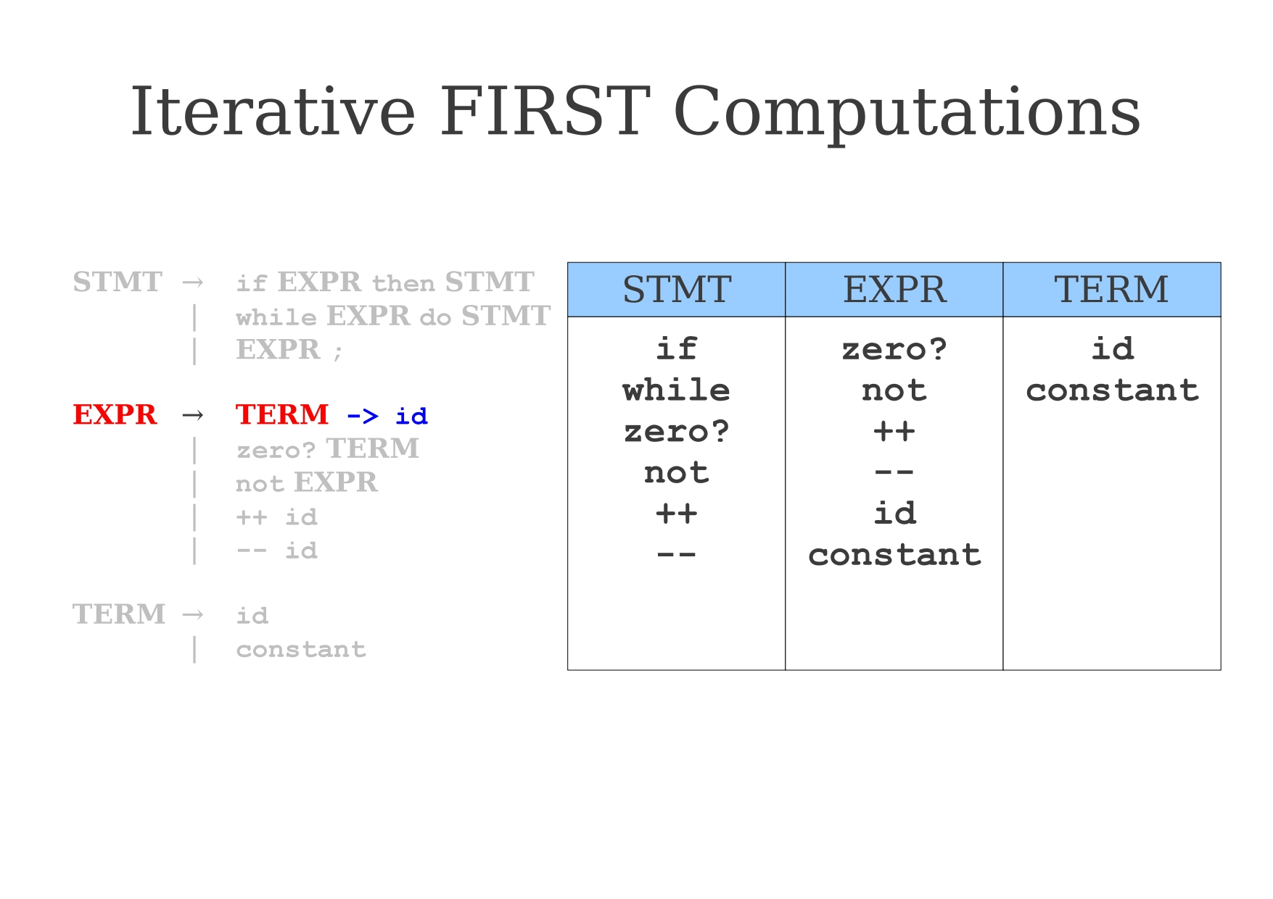

Slide 51
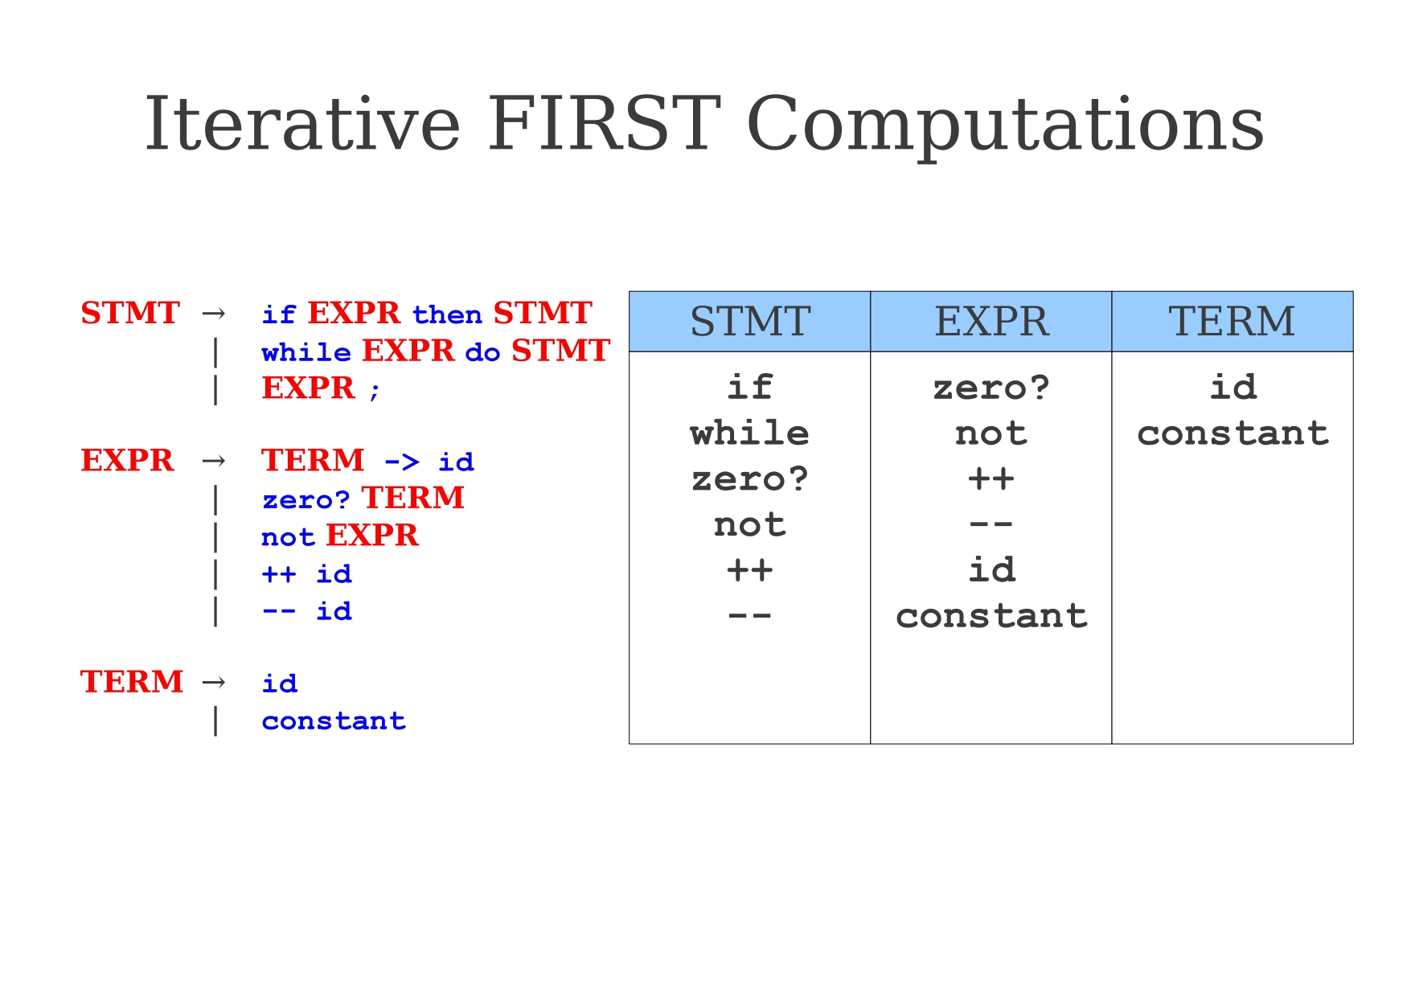

Slide 52
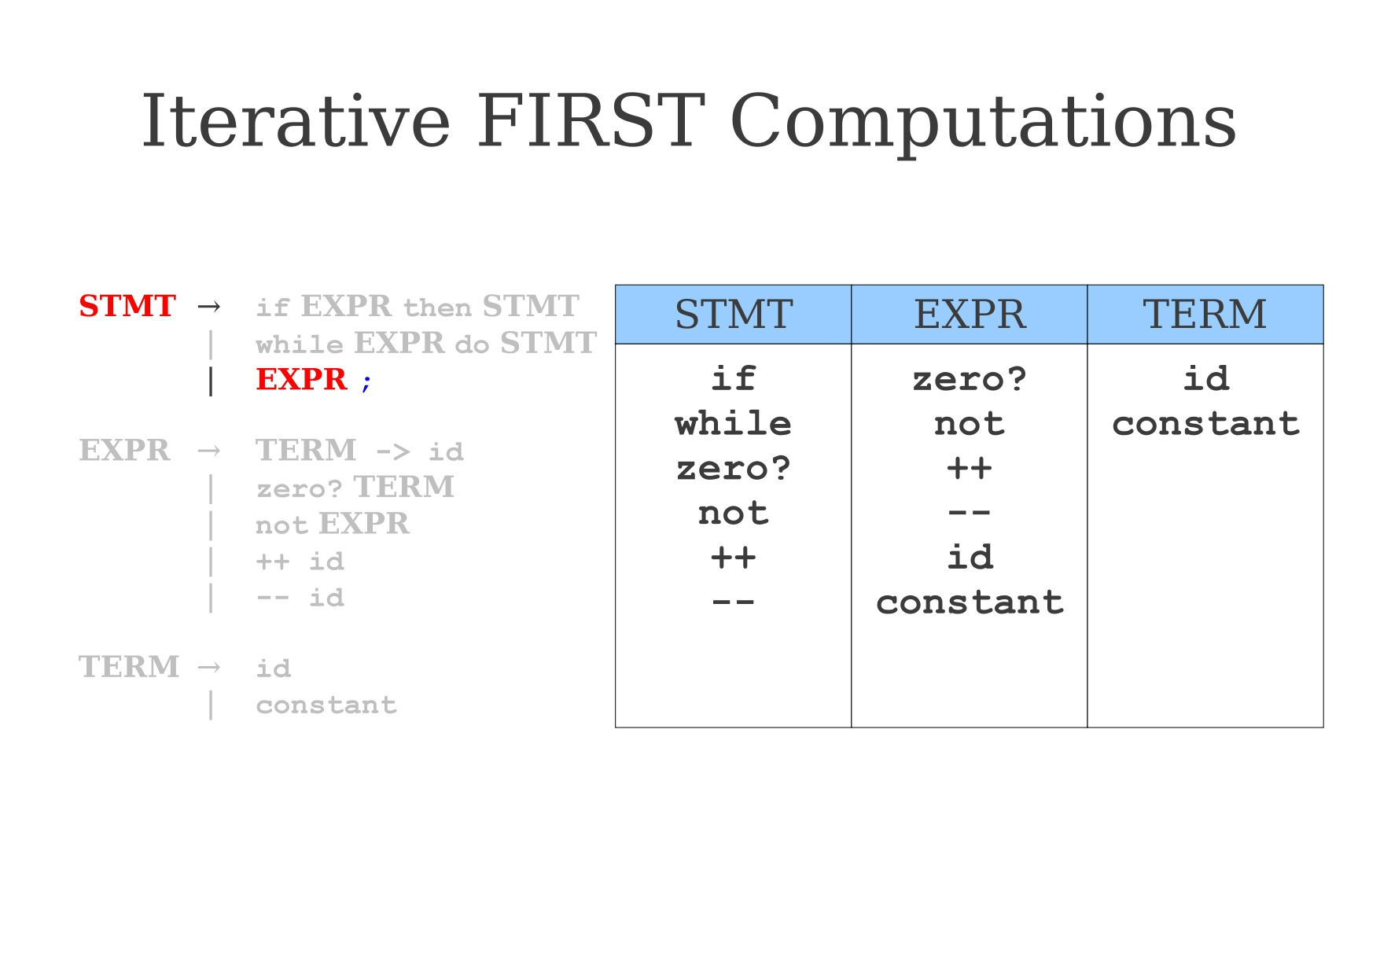

Slide 53
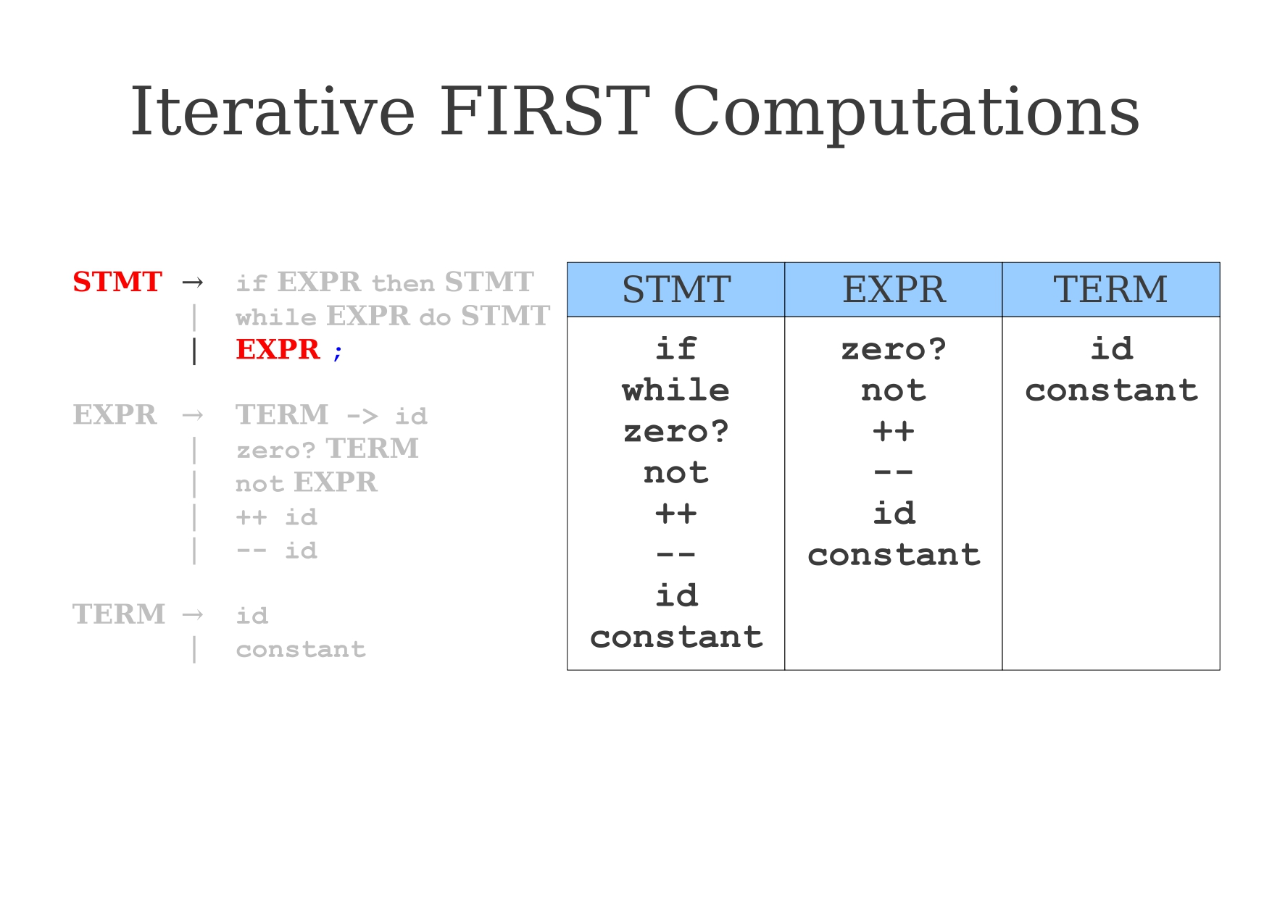

Slide 54
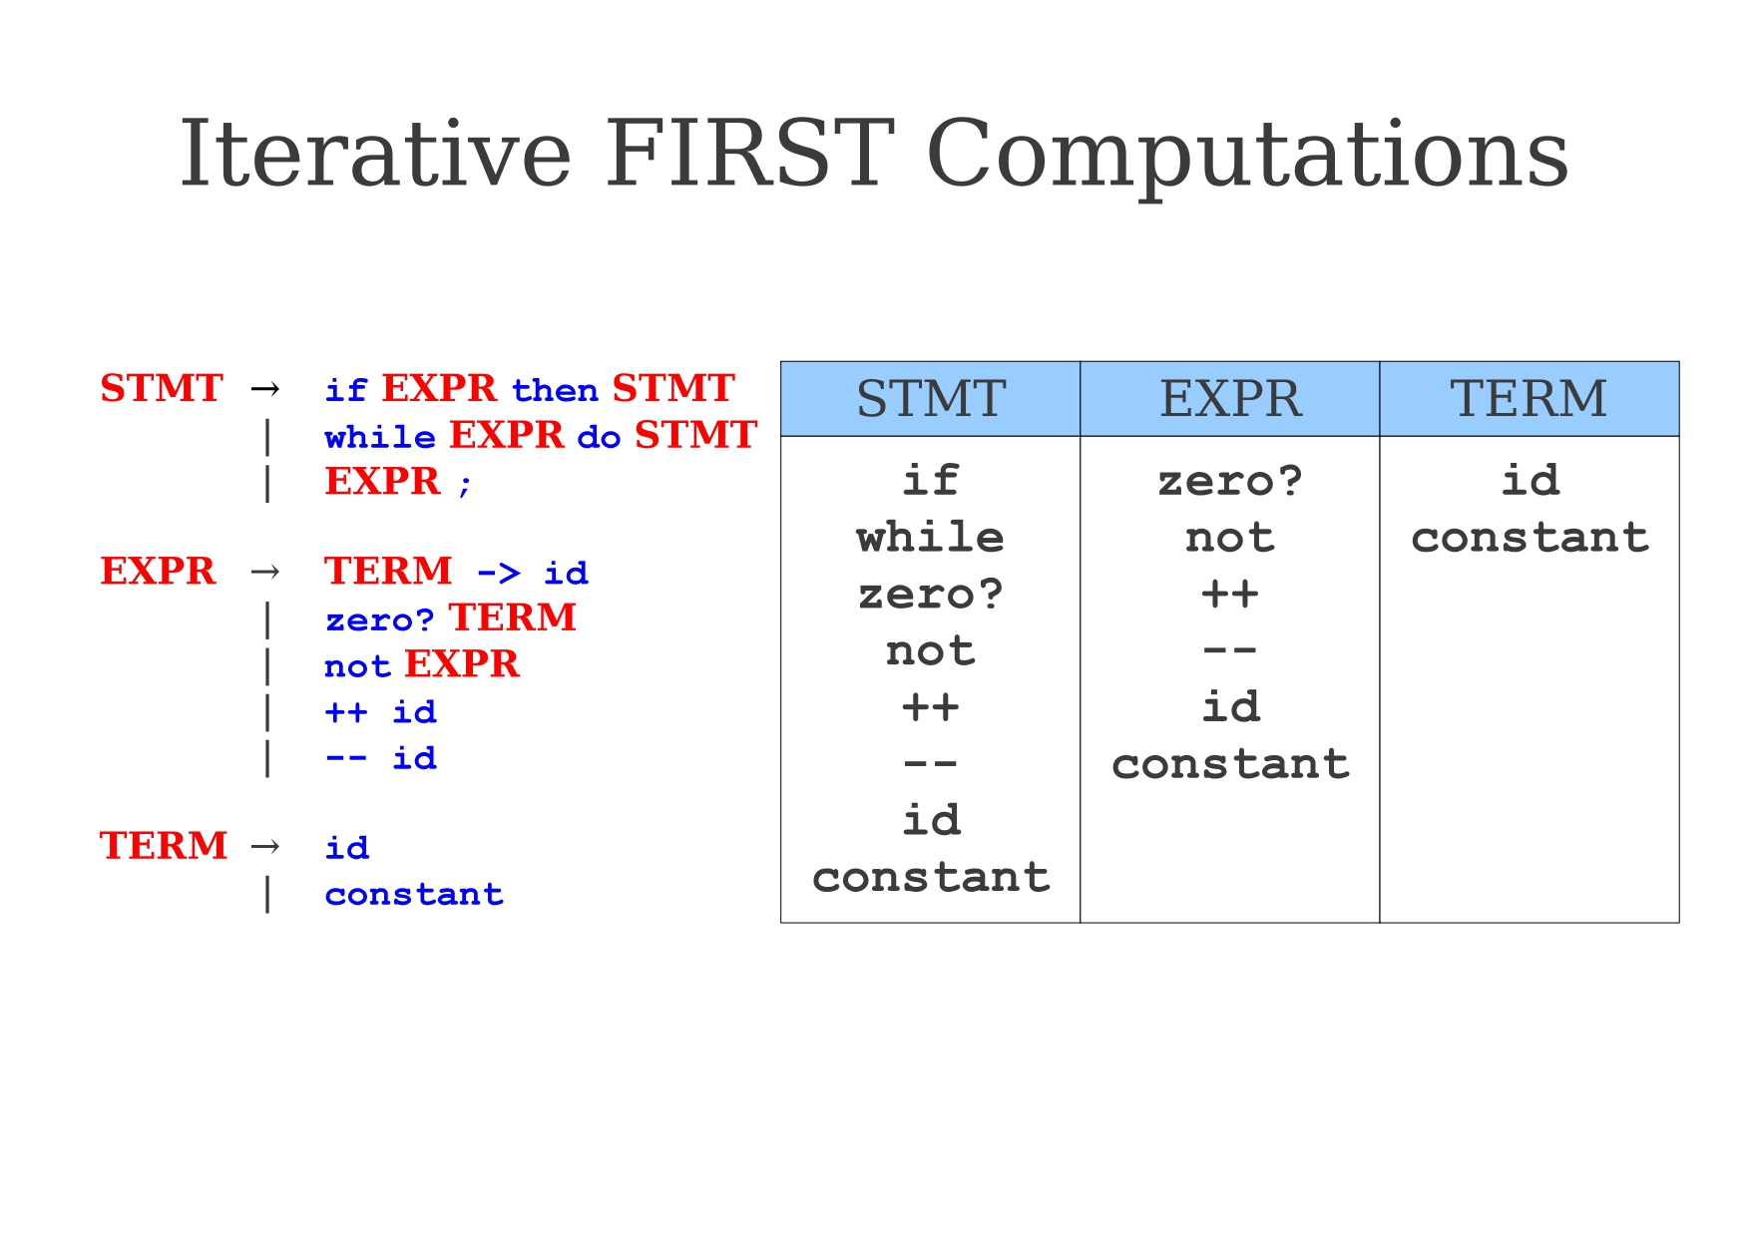

Slide 55
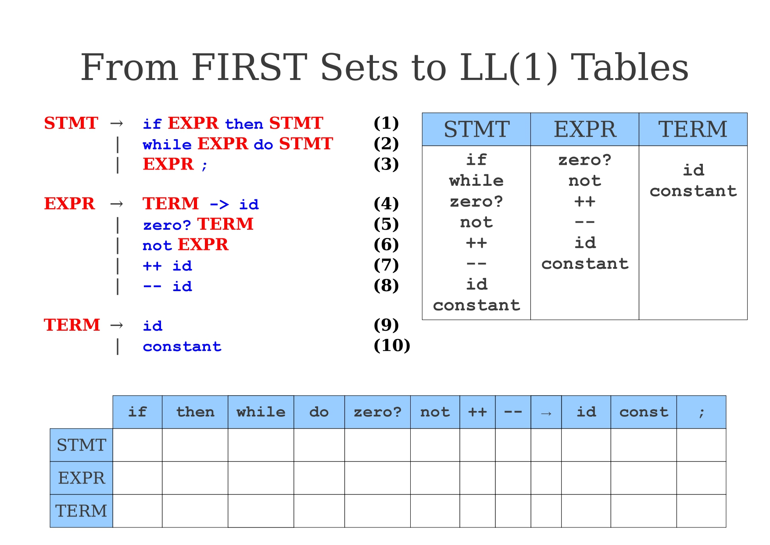
#

Slide 56
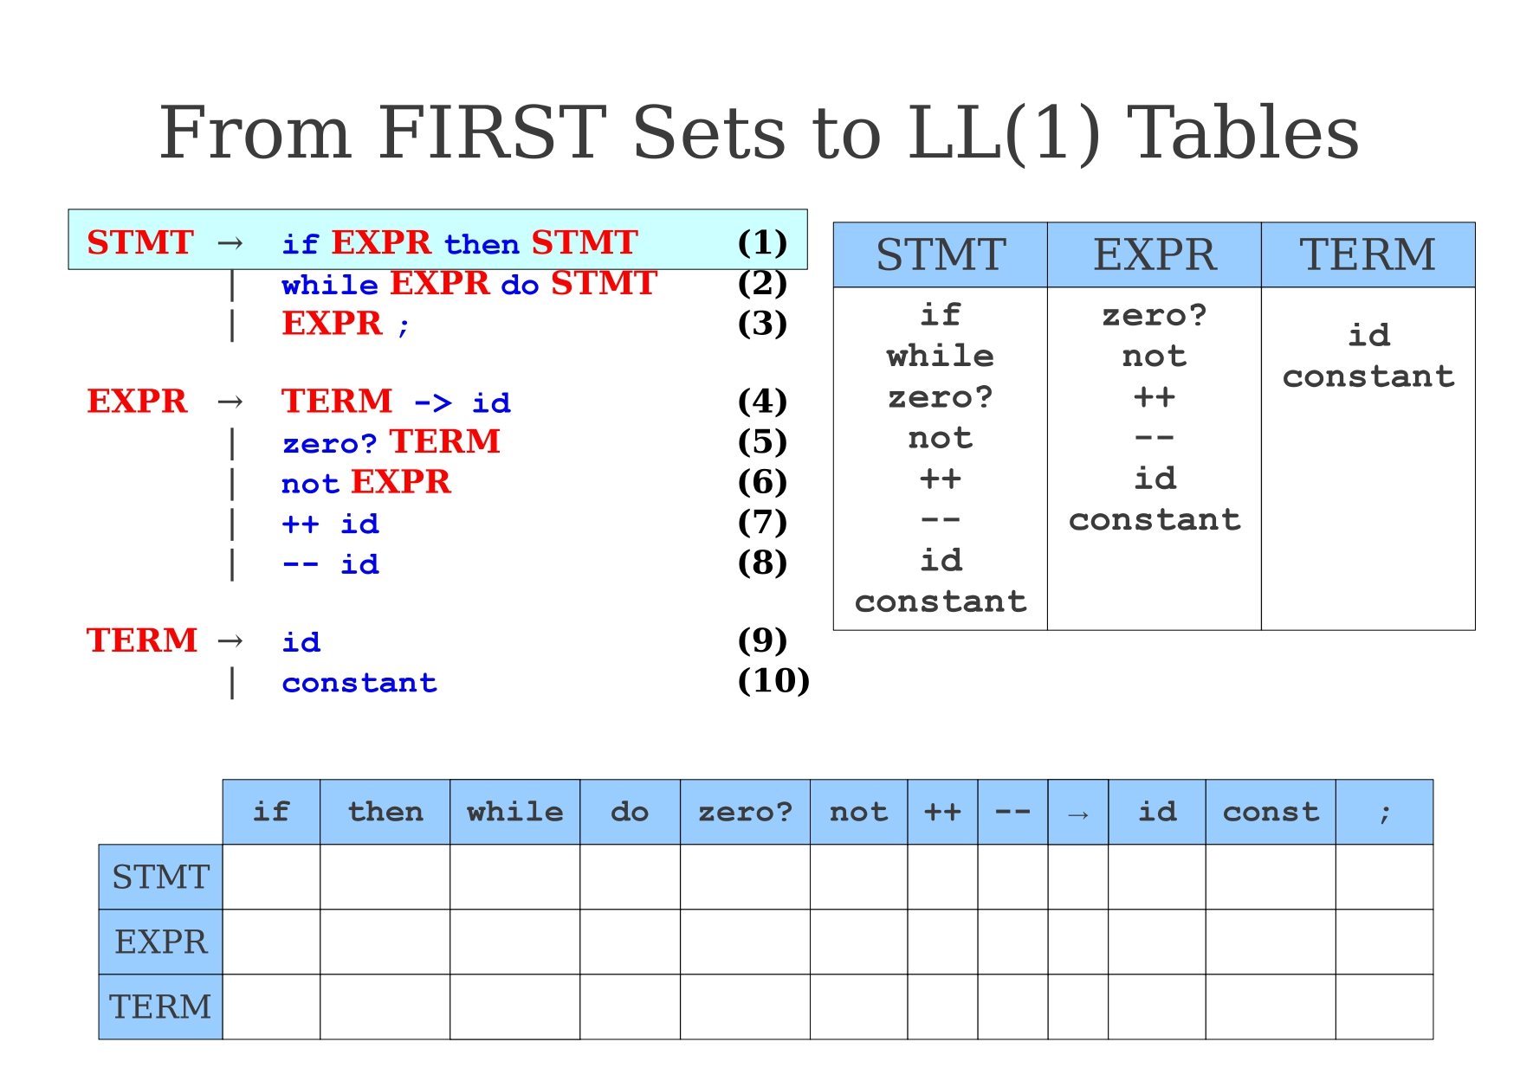
#

Slide 57

#

Slide 58
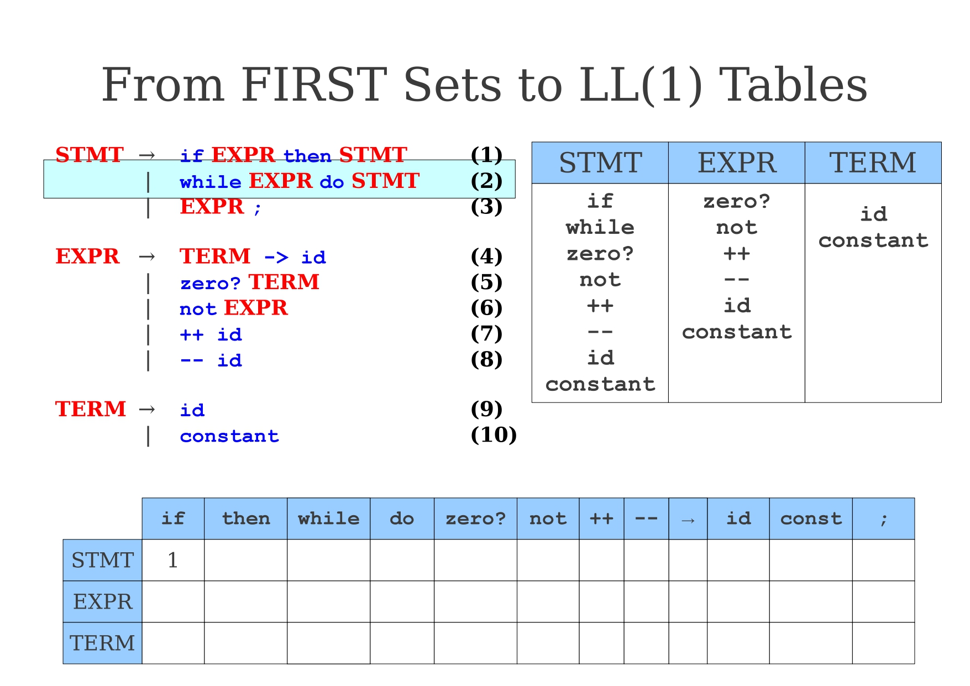
#

Slide 59

#

Slide 60
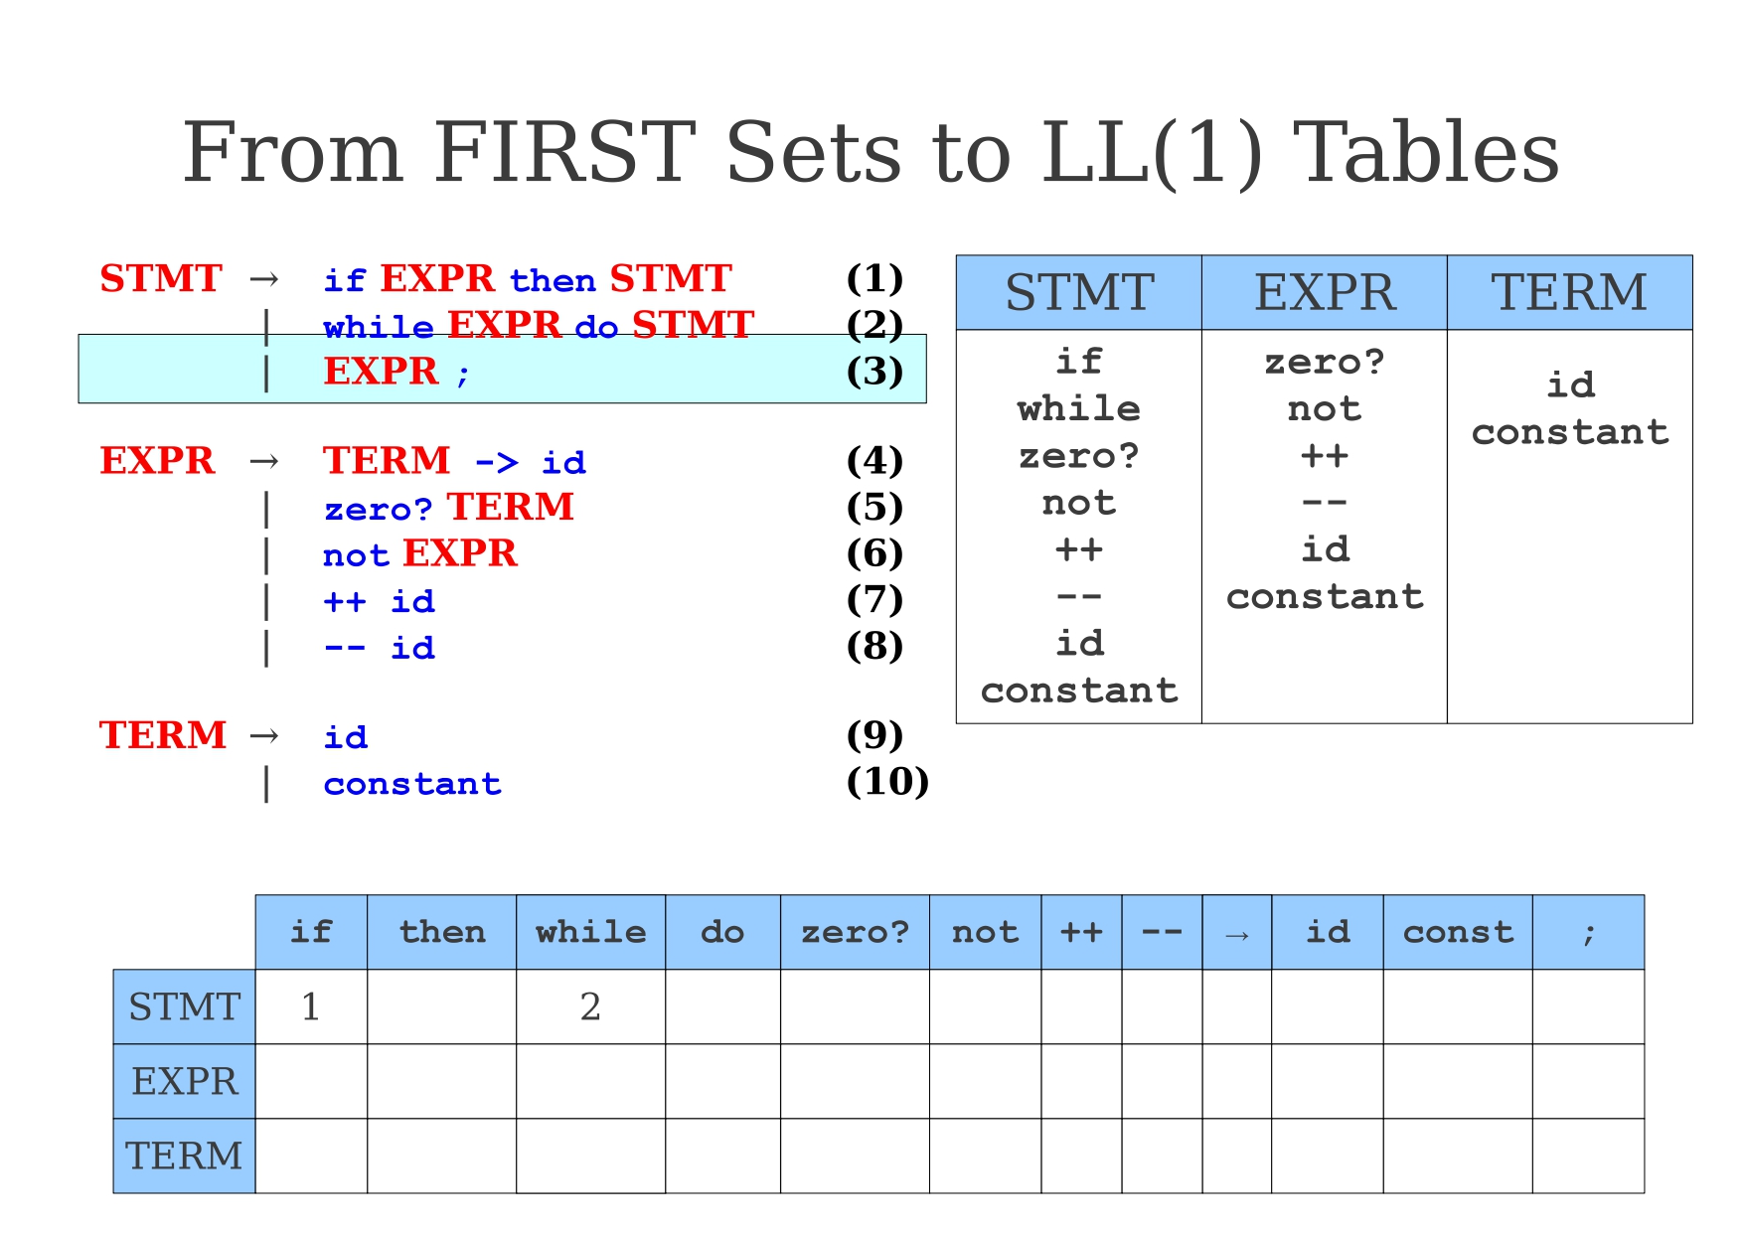
#

Slide 61
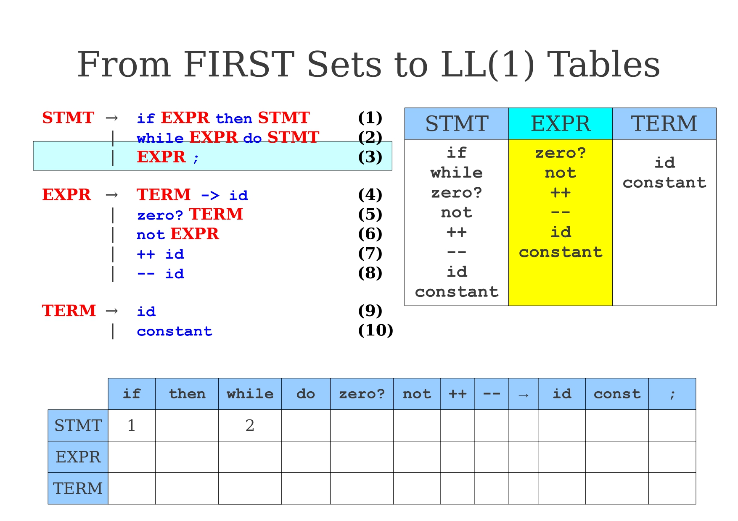
#

Slide 62

#

Slide 63
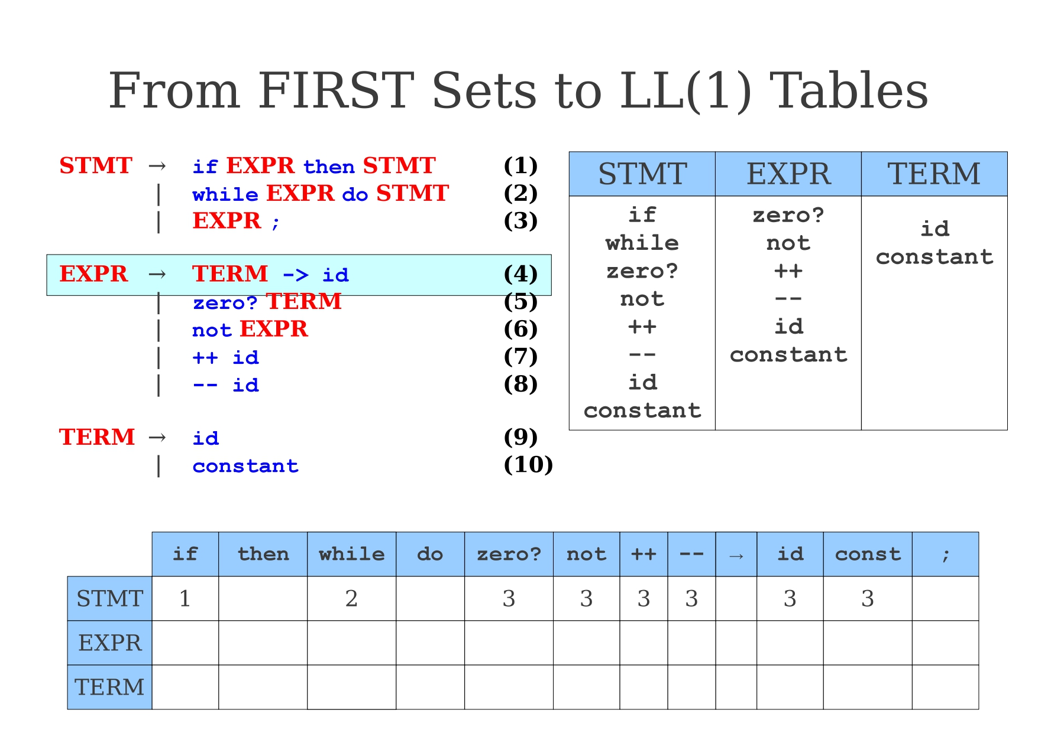
#

Slide 64
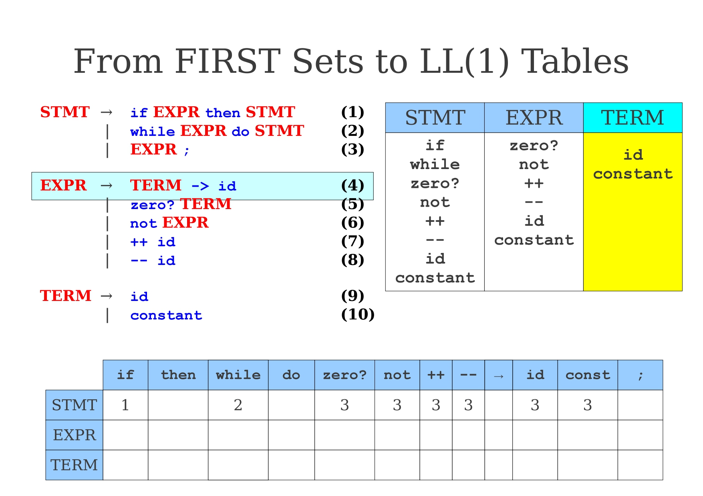
#

Slide 65
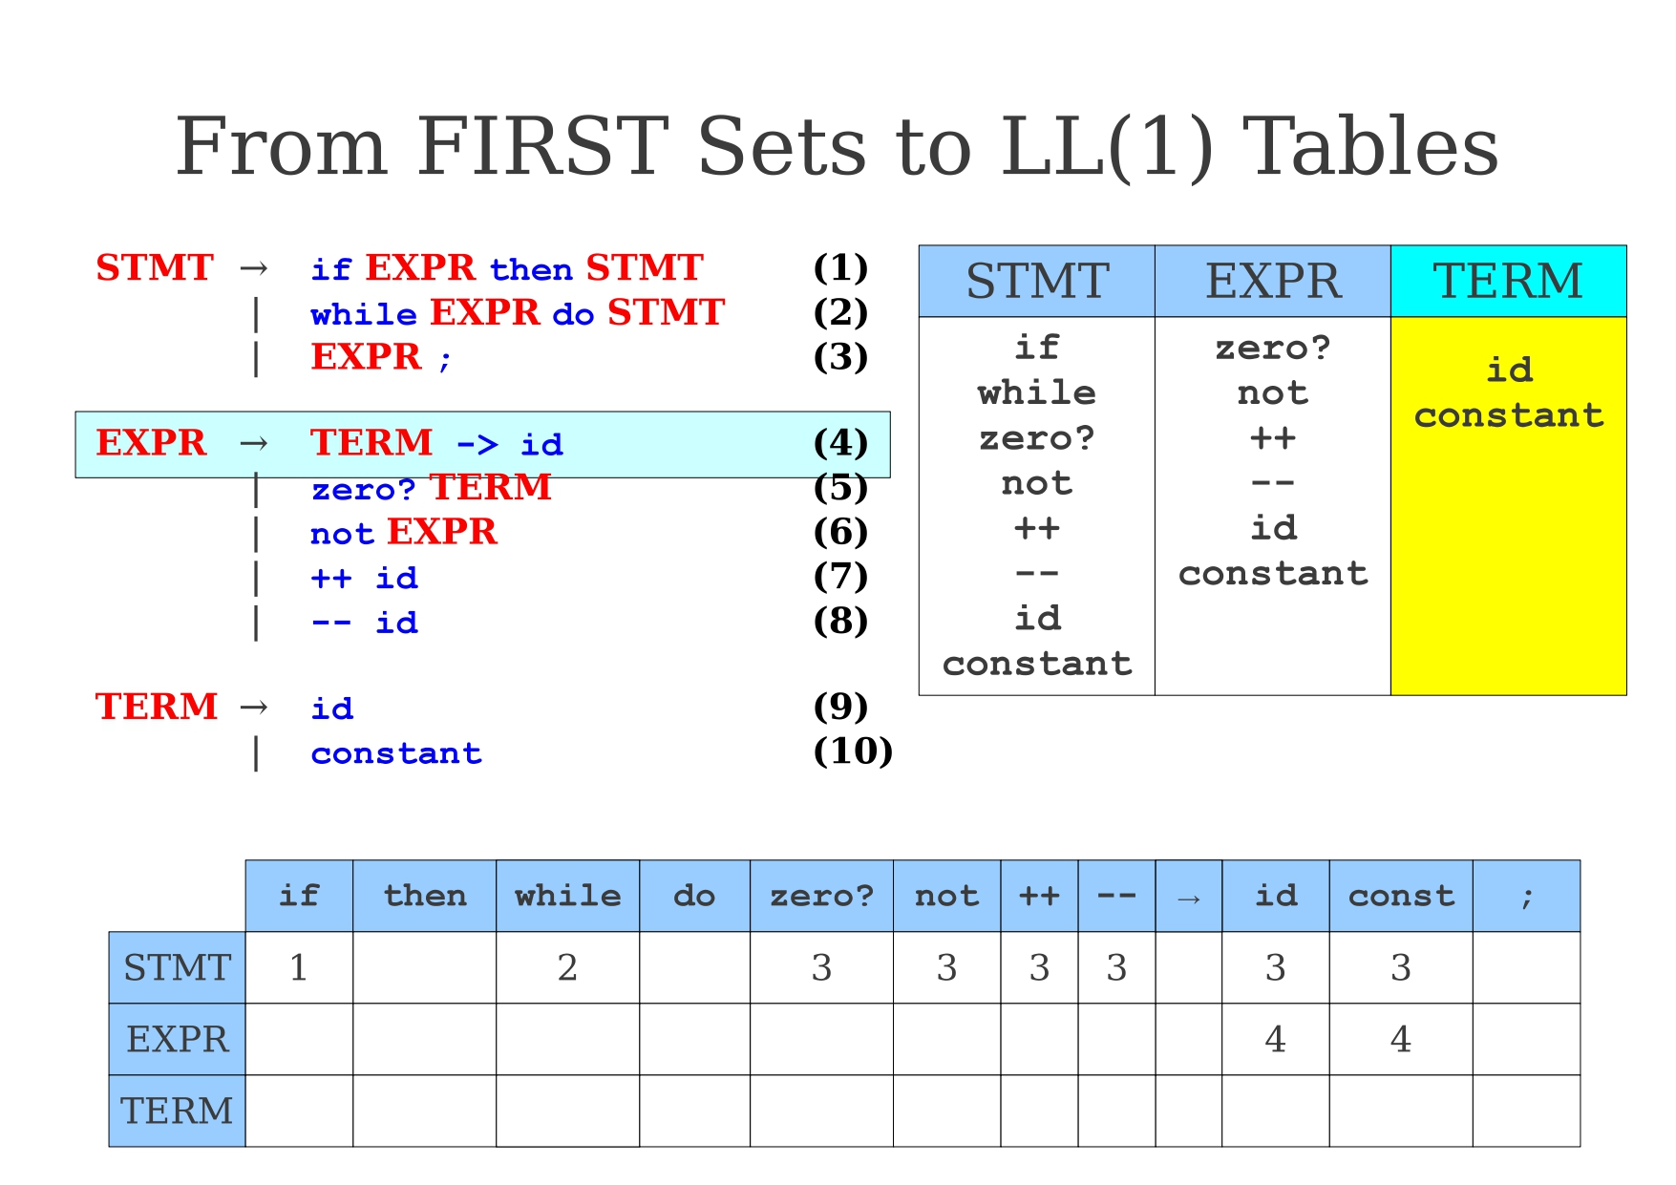
#

Slide 66
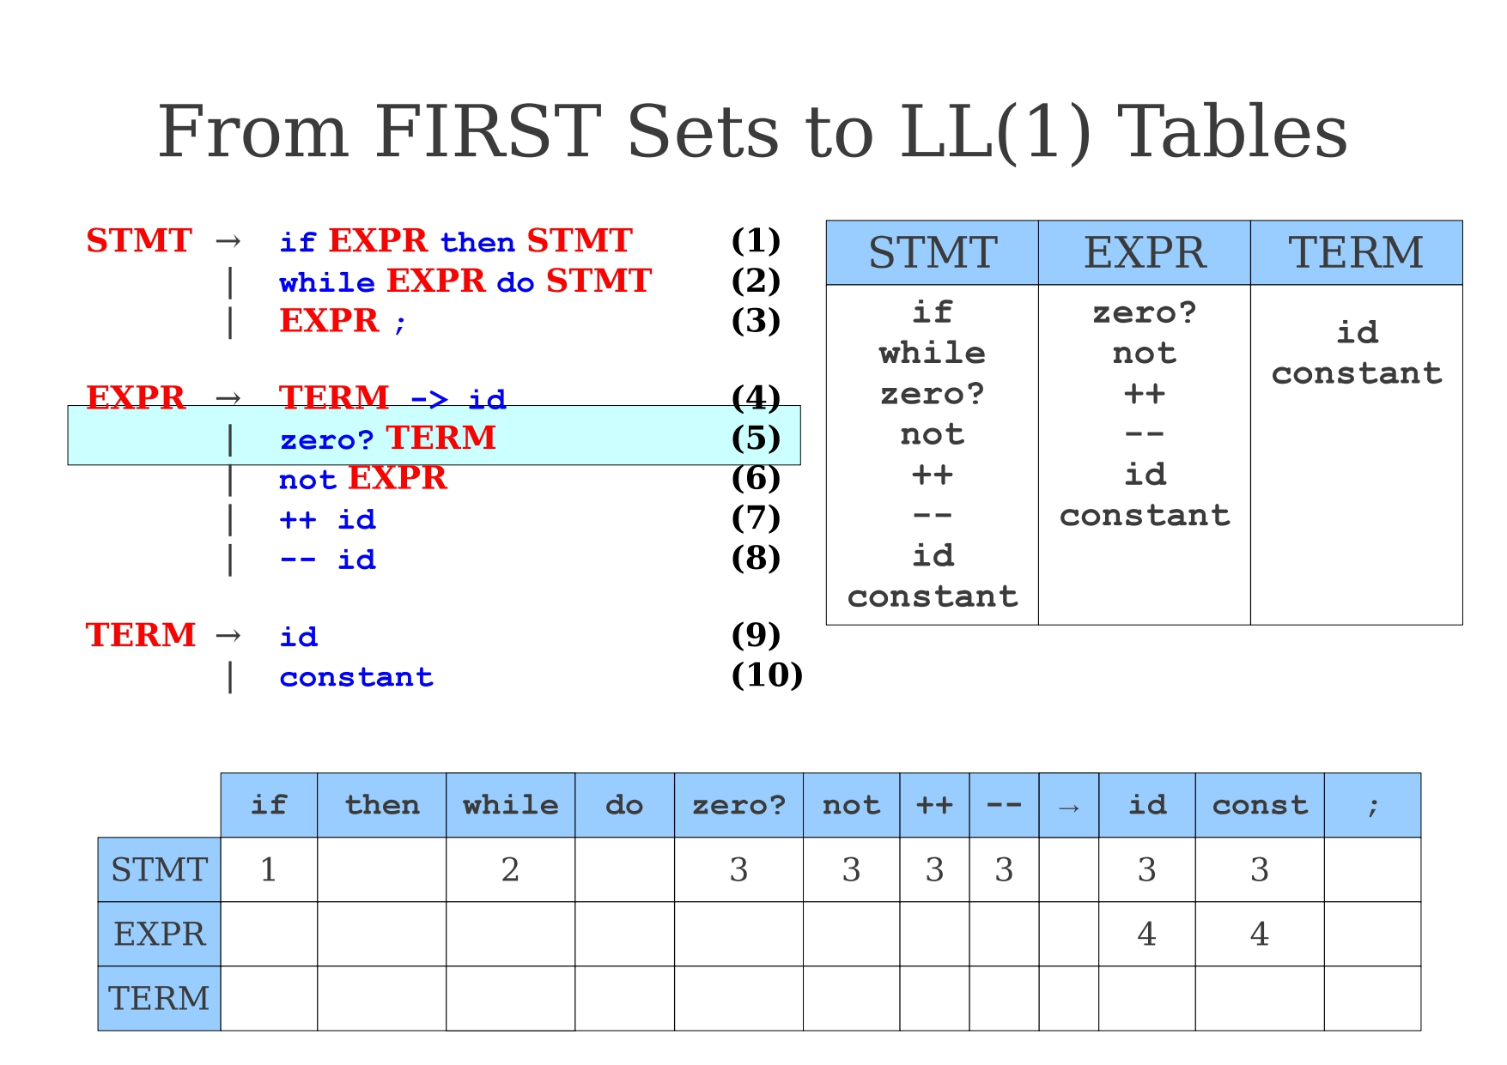
#

Slide 67

#

Slide 68
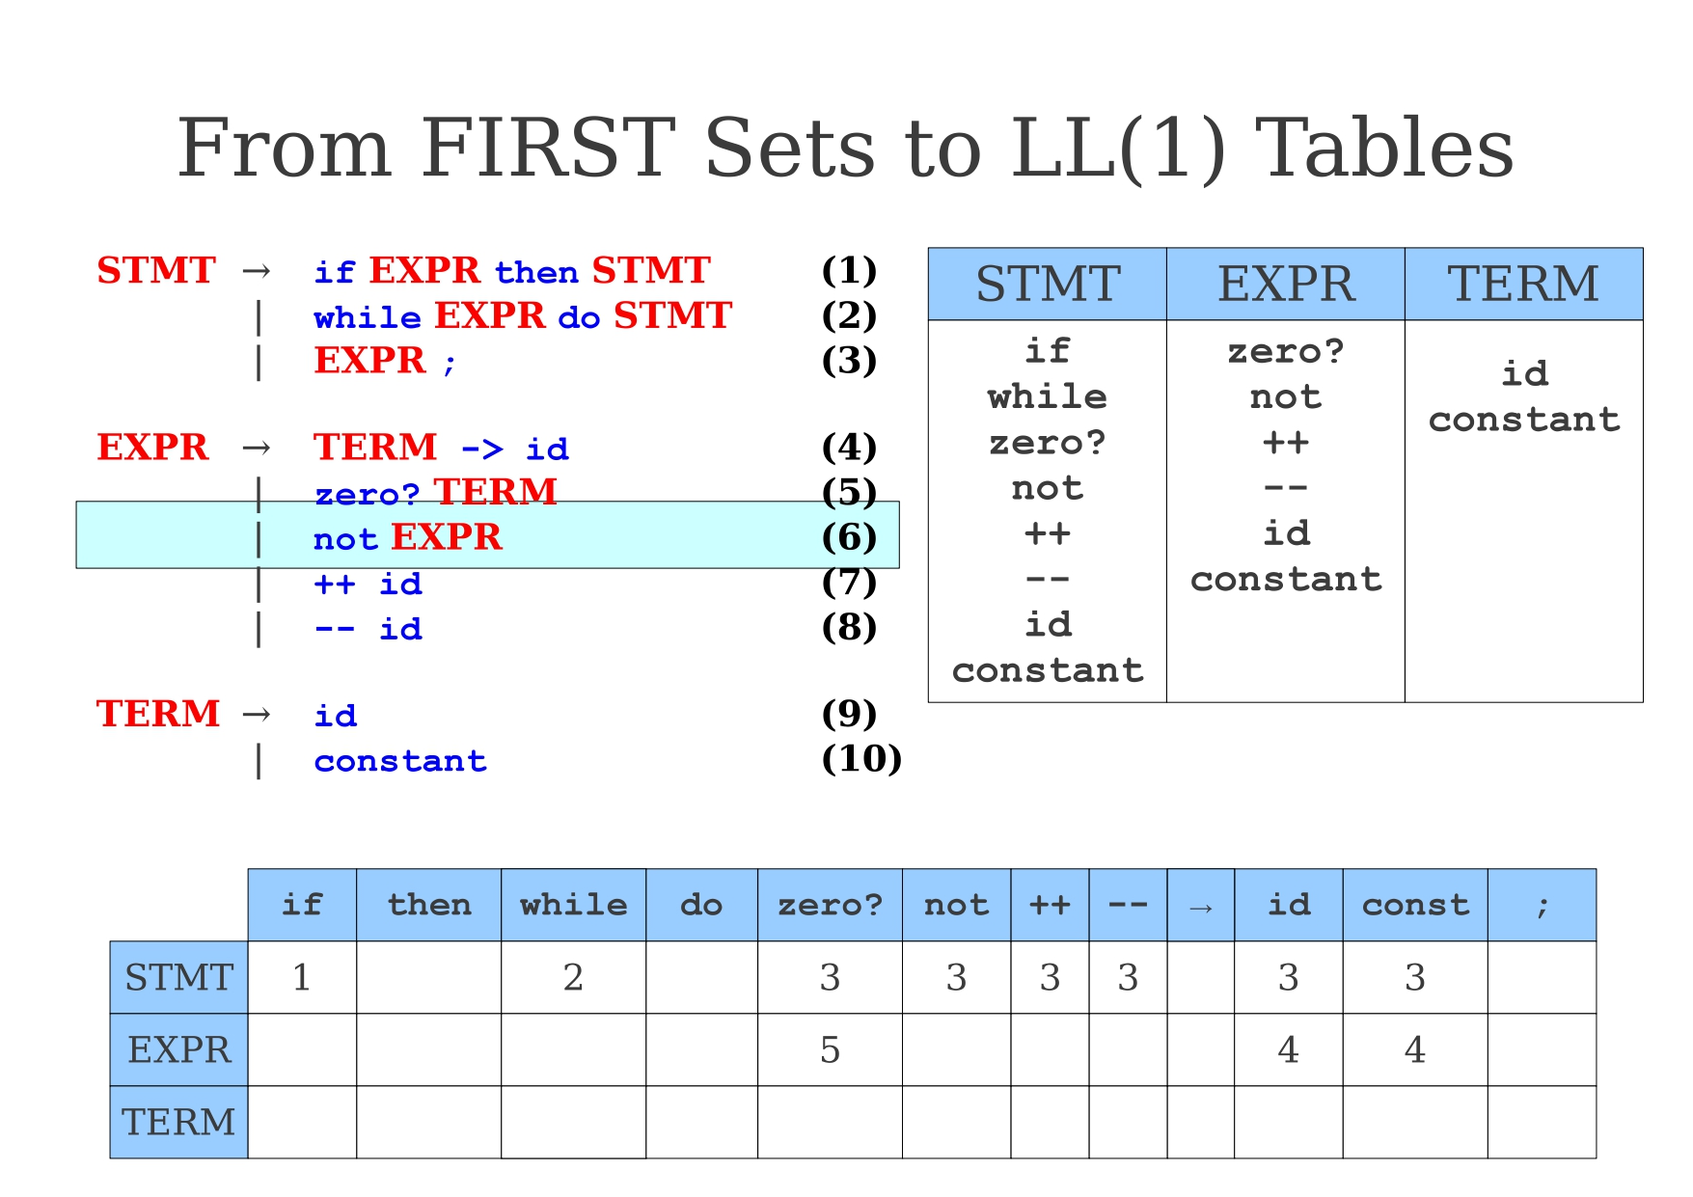
#

Slide 69
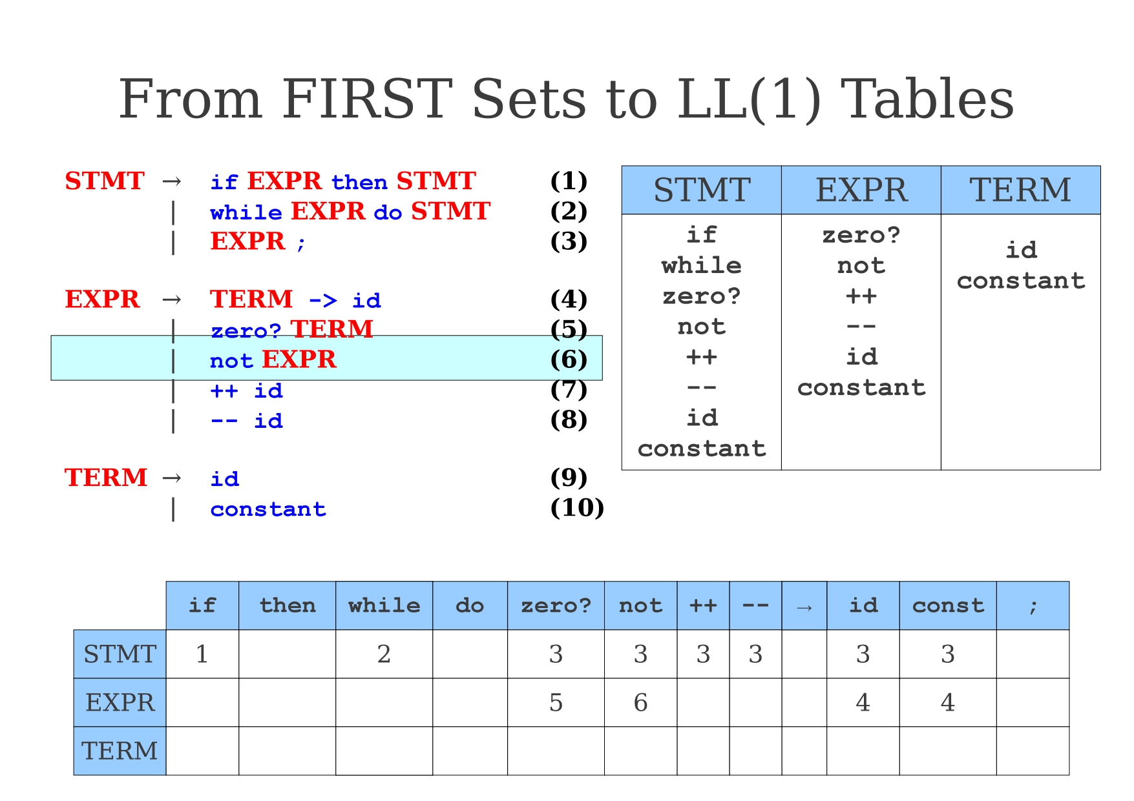
#

Slide 70
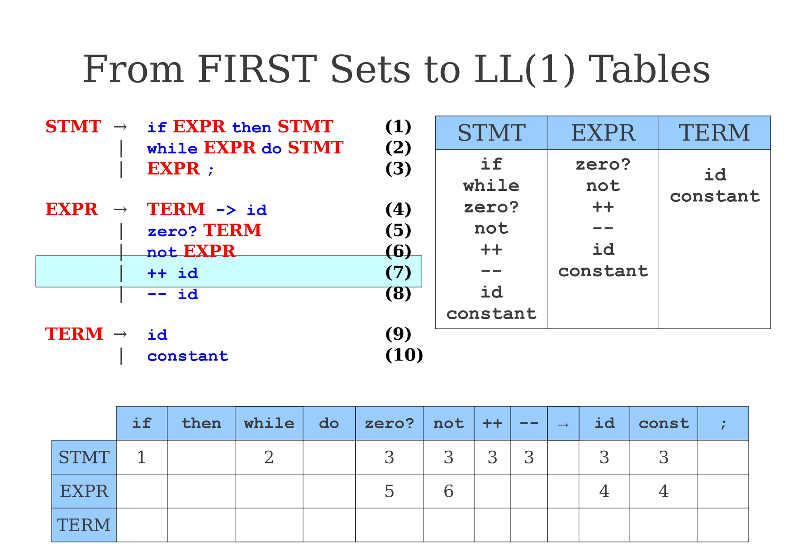
#

Slide 71

#

Slide 72

#

Slide 73

#

Slide 74

#

Slide 75

#

Slide 76

#

Slide 77

#

Slide 78

#

Slide 79


文法不含空产生式$A→ε$时
构造预测分析表 (文法不含空产生式𝑨→𝜺时)
输入：文法G=(V，T，P，S)
输出：预测分析表M
步骤：
对所有非终结符$A∈V$，计算FIRST($A$)
对于每个非终结符$A：$
对每个形如$A→tβ$, $t∈T$的产生式，
令M[A,t]= $A→tβ$
对每个形如$A→Xβ$, $X∈V$的产生式，
对每个$t∈$FIRST($X$)
令M[A,t]= $A→Xβ$

Slide 80


Slide 81


Slide 82


Slide 83


Slide 84


Slide 85

含有空产生式的情况

Slide 86


Slide 87


Slide 88


Slide 89


Slide 90


Slide 91


Slide 92


Slide 93


Slide 94


Slide 95


Slide 96

Done?

Slide 97


Slide 98


Slide 99


Slide 100


